Slide 1


基于多关系图增强分层多智能体强化学习的
飞机脉动装配线资源配置与动态调度方法
陈凌韬
2026年6月16日

Slide 2
01
研究背景与现状
02
问题描述
目录
03
方法框架
CONTENTS
04
实验验证
05
总结与展望

Slide 3
01
研究背景与现状
02
问题描述
目录
03
方法框架
CONTENTS
04
实验验证
05
总结与展望
Notes:
下面进入第一部分，研究背景与现状。

Slide 4

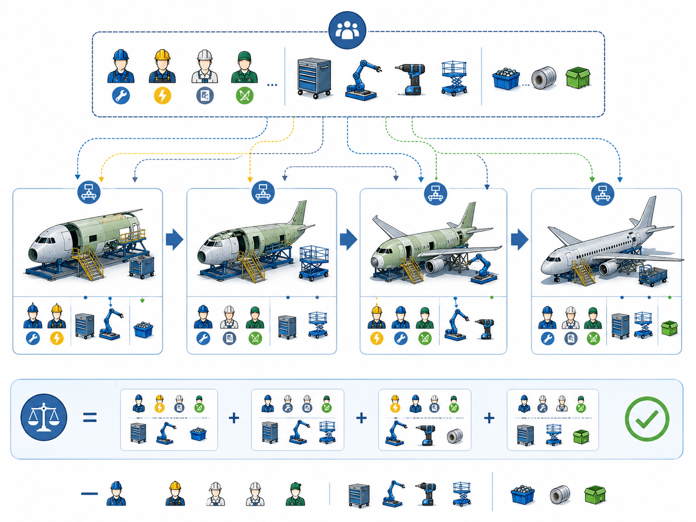
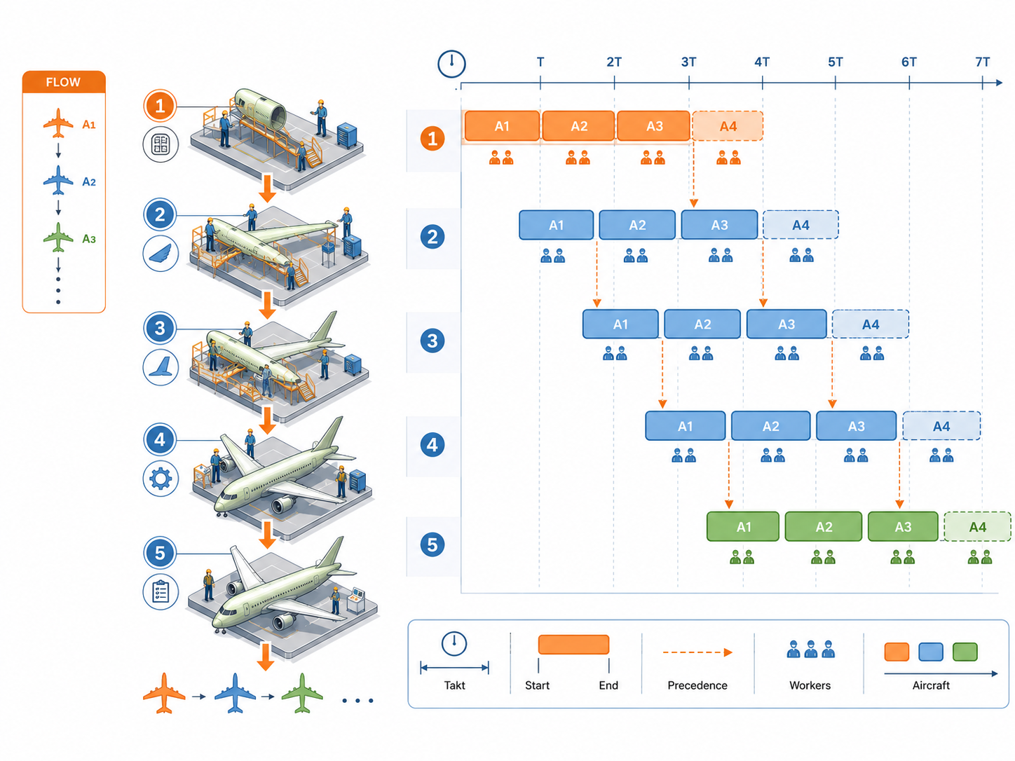
1 研究背景与现状
• 1.1 研究背景
飞机脉动装配线生产组织与运行控制
•••
物流管理
计划需求
产能规划
平衡优化
生产调度
装配执行
•••
资源配置
质量控制
资源配置：
包括工序向站位的分配，以及工人、设备、工装和物料等资源向站位或工序的配置，并确定资源数量与投入时机。
生产调度：
在资源配置基础上，确定各工序的执行顺序、开始时间、结束时间和资源占用关系。
研究聚焦飞机脉动装配线资源配置与生产调度的协同优化问题
Notes:
这一页主要说明飞机脉动装配线运行控制中的业务构成。
从整体流程来看，计划需求、产能规划、平衡优化、生产调度和装配执行构成装配线运行的主线业务，决定生产任务如何形成、如何分解以及如何组织执行。资源配置、物流管理和质量控制则属于保障业务，为主线生产过程提供人员、设备、工装、物料和质量等方面的支撑。
本文重点关注资源配置与生产调度。资源配置包括工序向站位的分配，以及工人、设备等资源配置到哪些站位或工序，并确认资源数量与投入时机；生产调度则进一步确定工序的执行顺序、开始时间、结束时间和资源占用关系。
两者之间具有较强的耦合关系。资源配置决定调度方案的可行范围，而调度结果又会影响资源的实际使用效率。因此，本文关注的不是单一的资源分配或工序排序，而是保障业务中的资源配置与主线业务中的生产调度之间的协同优化问题。

Slide 5
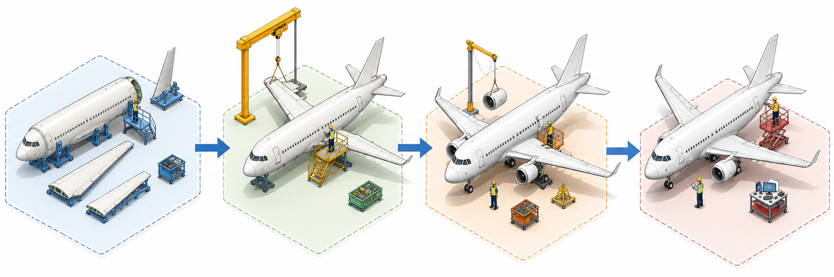

1 研究背景与现状
• 1.1 研究背景
飞机脉动装配线运行特征
• 多站位按固定节拍顺序推进，形成连续装配流程
• 不同站位任务内容与资源需求存在明显差异
• 局部站位异常易沿装配链条传导，影响整线运行节奏
复杂约束与多资源耦合
动态扰动影响显著
• 多资源协同组织：工人、设备、工装与物料需协同匹配
• 扰动来源多样：缺勤、故障、延迟与返工等扰动频发
• 多重约束共同作用：技能、设备、容量与节拍约束相互叠加
• 扰动改变执行状态：扰动会改变资源可用性与工序状态
• 配置与调度强耦合：资源配置直接决定调度可行边界
• 扰动具有传播效应：局部受阻易引发等待、阻塞与节拍波动
资源异构
约束复杂
协同困难
扰动频发
传播快
恢复难
核心问题：如何在复杂约束与动态扰动环境下，实现飞机脉动装配线资源配置与生产调度的协同优化？
Notes:
进一步来看，飞机脉动装配线具有多站位、固定节拍和连续推进的特点，前后站位之间联系紧密，局部异常容易影响后续站位和整线节奏。
同时，装配过程涉及不同技能的工人、不同类型的设备，以及容量、节拍和资源适配等多类约束，资源配置与调度之间具有较强的耦合关系。
在实际执行过程中，还会出现人员缺勤、设备故障、执行延迟和返工等扰动。这些扰动会改变资源可用状态，并进一步引发等待、阻塞和节拍波动。
因此，本文关注的核心问题是：如何在复杂约束和动态扰动环境下，实现飞机脉动装配线资源配置与生产调度的协同优化。

Slide 6
1 研究背景与现状
• 1.2 研究现状——飞机脉动装配线
文献 | 研究维度 | 决策任务 | 优化目标 | 约束与动态性考虑
[1] Bao et al. (2023) | 平衡优化 + 资源配置 | 工序分配到站位、并行任务协调、资源约束配置 | 站位负载平衡、节拍优化 | 考虑资源约束与并行任务，主要面向静态平衡优化
[2] Fang et al. (2021) | 工人配置 | 工人分配到站位、工人与任务匹配 | 降低周期、提升负载均衡、优化多目标配置 | 考虑柔性工人与技能差异，动态扰动考虑不足
[3] Zheng et al. (2025) | 生产调度 + 工人配置 | 生产调度、工人分配、资源专属约束下联合决策 | 优化完工时间与资源配置效果 | 考虑调度与配置联合，但偏确定性资源专属策略
[4] Lovato et al. (2025) | 生产调度 + 工人配置 | 工序/任务安排、人员工作分配 | 兼顾调度性能、用户偏好与工作分配公平性 | 关注人员分配公平性，复杂资源耦合与扰动较少
[5] Le et al. (2025) | 平衡优化 + 资源配置 + 学习效应 | 工序分配、资源配置、学习效应建模 | 提升平衡效果并考虑学习效应影响 | 考虑资源约束与学习效应，主要面向静态配置
[6] Bao & Chen (2025) | 产能爬坡规划 + 资源规划 | 产能提升阶段的任务与资源规划 | 提高爬坡效率、优化生产准备与节拍提升过程 | 考虑学习效应和产能提升，在线扰动恢复不足
[7] Wen et al. (2026) | 生产调度 + 熟练工分配 | 工序调度、熟练工分配 | 优化调度性能与人员配置效果 | 考虑熟练工分配，复杂动态扰动建模仍有限
• 已有研究涉及工序—站位分配、工人配置和生产调度，但多集中于静态条件或局部联合决策，资源配置与动态调度的协同优化仍不充分。
• 数学规划与元启发式方法具有较好的离线优化能力，但在频繁扰动下的实时响应和状态自适应方面仍存在局限。
Notes:
这一页梳理飞机脉动装配线领域与本文问题相关的研究。
从现有文献来看，相关工作已经涉及资源约束下的装配线平衡、柔性工人配置、生产调度与工人联合优化，以及学习效应和产能爬坡等问题，说明工序—站位分配、资源配置和生产调度已经形成了较好的研究基础。
但总体来看，现有研究多数集中于静态平衡、单类资源配置或局部联合决策，对工序分配、多资源配置与动态调度之间的协同考虑还不够充分，尤其缺少离线配置结果与在线扰动恢复之间的有效衔接。
在求解方法方面，现有研究主要采用数学规划、约束规划以及遗传算法、粒子群等元启发式方法。这类方法在工艺路线、任务信息和资源状态相对稳定时，具有较好的离线优化能力；但面对人员缺勤、设备故障、物料延迟和工序时间波动等频繁扰动时，通常需要重新建模或重复求解，在线响应速度和状态适应能力受到一定限制。
因此，飞机脉动装配线的研究需要进一步由静态或局部优化，转向面向动态扰动的资源配置与生产调度协同决策。

Slide 7
1 研究背景与现状
• 1.2 研究现状——强化学习与多智能体协同调度
文献 | 应用场景 | 关键方法 | 方法特点 | 方法启示
[8] Waschneck et al.（2018） | 半导体复杂作业车间全局生产调度 | 深度强化学习、离散事件仿真 | 根据全局生产状态学习派工策略，减少对固定人工规则的依赖 | 验证了DRL在复杂车间中的可行性，但采用统一策略，缺少多主体和层次化决策
[9] Shiue et al.（2018） | 智能工厂实时调度 | 强化学习、调度规则选择 | 根据实时车间状态动态选择派工规则，实现在线调度调整 | 规则选择能够降低动作复杂度，但受候选规则集合限制，难以表达复杂联合决策
[10] Liu et al.（2020） | 静态与动态作业车间调度 | Actor–Critic、并行训练、规则动作 | 将多种简单派工规则作为动作，在并行环境中训练调度策略 | 提升了动态适应性，但本质上仍属于扁平策略和规则级动作选择
[11] Park et al.（2020） | 半导体制造鲁棒调度 | 共享神经网络的强化学习 | 设备智能体分散执行设置决策，并通过共享策略适应设备数量和初始状态变化 | 具备一定分布式决策能力，但多主体仍围绕单一设备设置任务展开
[12] Liu et al.（2023） | 随机工件到达的动态作业车间 | 深度MARL、集中训练—分散执行、参数共享 | 以机器为智能体进行近实时协同调度，并通过奖励塑形促进合作 | 增强了横向多主体协同，但缺少资源启用、访问控制与执行决策之间的纵向分层
[13] Lei et al.（2024） | 考虑随机到达和跨工厂转运的分布式车间 | DRL实时调度方法 | 联合考虑动态订单、工厂分配和转运约束，以平均拖期为目标 | 年份较新但仍属于统一DRL策略，可用于说明复杂场景下多类决策的协同仍有限
[14] Lv et al.（2025） | 设备故障下的动态柔性车间调度修复 | 类型感知多智能体深度强化学习 | 根据智能体类型进行协同，实现设备故障后的实时计划修复 | 代表近期MARL进展，但主要强化横向角色协同，尚未形成清晰的纵向分层决策
• 强化学习和多智能体方法提高了动态调度的实时决策与主体协同能力。
• 现有方法多采用单层或扁平化策略，对资源启用、访问控制和站位执行等多层级决策的协同建模仍不充分。
Notes:
这一页主要梳理强化学习与多智能体方法在制造调度中的应用。
从现有研究来看，强化学习已经被用于随机订单到达、设备故障、跨工厂转运和全厂级动态调度等场景，能够根据生产状态实时生成调度决策。相比传统优化方法，这类方法不需要在每次状态变化后重新求解完整模型，因此在动态环境下具有较好的响应能力。
近年来，相关研究进一步从单智能体决策发展到多智能体和分层强化学习。多智能体方法将不同工件、机器、工厂或调度单元作为独立主体，通过协同学习完成复杂调度；分层方法则将工序排序、机器分配、目标选择等决策划分到不同层次，以降低动作空间的复杂度。
但总体来看，现有方法的决策层级主要围绕工序、机器、工厂或优化目标进行划分，部分研究仍采用单层或相对扁平的策略结构。对于资源启用、资源访问和工序执行等不同层级、不同时间尺度决策之间的协同，现有研究仍有进一步拓展空间。

Slide 8
1 研究背景与现状
• 1.2 研究现状——图神经网络增强的调度状态建模
文献 | 应用场景 | 关键方法 | 方法特点 | 方法启示
[15] Hu et al.（2020） | 共享资源与随机到达下的柔性制造系统 | Petri网、图卷积网络、DQN | 将Petri网状态编码为图，并通过图卷积提取流程与资源特征 | 图结构能够表达流程和资源约束，但依赖特定Petri网结构，关系语义较为固定
[16] Zhang et al.（2020） | 经典作业车间调度 | 析取图、图同构网络、PPO | 以工序为节点编码工艺优先和机器冲突关系，端到端学习派工策略 | 奠定了GNN调度的基础，但主要围绕单一工序图和经典优先/冲突关系
[17] Park et al.（2021） | 经典作业车间调度 | 图表示学习、GNN、PPO | 联合学习节点表示和调度策略，提高策略在不同规模实例上的迁移能力 | 强化了结构化状态提取，但节点和边仍主要对应工序及机器约束
[18] Song et al.（2023） | 柔性作业车间调度 | 工序—机器异构图、GNN、DRL | 联合完成工序选择与机器分配，表达工序和可选机器之间的一对多关系 | 异构图提升了多实体表达能力，但关系主要限于工艺连接和机器适配
[19] Yang et al.（2023） | 随机工件到达的动态作业车间 | 析取图、GCN、Double DQN | 根据实时析取图提取状态特征，并从候选调度规则中选择在线动作 | 能够随动态状态更新图特征，但关系仍集中于工艺优先和机器冲突
[20] Wan et al.（2024） | 柔性作业车间调度 | 元路径异构图神经网络与DRL | 通过预定义元路径聚合工序、机器之间不同语义的信息 | 代表近期异构图进展，但依赖人工设定元路径，且主要服务于经典工序—机器关系
[21] Zhao et al.（2025） | 机器—AGV联合柔性作业车间调度 | 异构析取图、Actor–Critic、PPO | 统一表示工艺优先、机器加工和AGV运输关系，实现联合调度 | 年份较新但仍基于预定义实体和关系，未覆盖装配线场景中的资源借用、保护与阻塞传播
• 图神经网络能够表达工序、机器、资源和调度主体之间的拓扑依赖，增强强化学习的状态提取与跨规模泛化能力。
• 现有图结构主要围绕工艺优先和资源竞争构建，对飞机脉动装配线中的多类型动态业务关系及扰动传播刻画不足。
Notes:
这一页主要介绍图神经网络在调度状态建模中的应用。
生产调度问题中，工序、机器和资源之间存在工艺优先、资源竞争和可选加工等结构关系。相比普通状态向量，图结构能够保留这些实体之间的连接关系，因此逐渐被用于强化学习调度中的状态特征提取。
从现有研究的发展来看，图表示已经由传统析取图逐步扩展到异构图、元路径图、元关系图和动态异构图。不同类型的工序、机器和运输资源可以被表示为不同节点，不同业务联系则通过不同类型的边进行描述。近期研究还开始采用多关系图处理设备故障下的动态柔性车间调度。
总体来看，现有研究已经能够表达多类节点和关系，但关系设计主要围绕工艺优先、机器选择、资源竞争、运输连接和设备故障等通用车间特征展开。对于飞机脉动装配线中的跨站资源流动、关键资源保护、站位耦合和空间阻塞传播等关系，现有图表示仍缺少更有针对性的系统刻画。

Slide 9
1 研究背景与现状
• 1.3 研究现状评述
飞机脉动装配线资源配置与生产调度研究现状评述
研究内容上
决策方法上
状态建模上
现有研究：已围绕工序—站位分配、工人配置、资源约束平衡和生产调度等问题形成研究基础。
主要不足：多数工作仍聚焦静态条件或局部决策，对离线任务—资源配置与在线动态调度之间的协同考虑不足。
本文切入：构建离线—在线两阶段框架，离线完成工序分站、资源配置与初始化调度，在线开展资源动态调整与调度恢复。
现有研究：强化学习和多智能体方法逐渐用于动态车间调度，提升了在线响应与主体协同能力。
主要不足：现有方法多采用单层或扁平化决策结构，对资源启用、资源访问和工序执行等不同层级决策的分解与协同不足。
本文切入：构建分层多智能体决策机制，将资源编组、高层干预和站位执行纳入统一优化框架。
现有研究：图神经网络能够表达工序、机器、资源和调度主体之间的结构化依赖。
主要不足：现有图结构多围绕工艺优先、机器竞争和任务分配构建，对飞机脉动装配线中的多类型动态业务关系及扰动传播表达不足。
本文切入：构建多关系站位图，统一表达工序就绪、资源借用、站位保护和阻塞传播关系。
Notes:
综合前面的研究，可以从研究内容、决策方法和状态建模三个方面概括现有工作的基础与不足。
第一，在研究内容上，飞机脉动装配线领域已经围绕工序—站位分配、工人配置、资源约束平衡和生产调度等问题形成了较好的研究基础。但现有工作多数集中于静态条件、单类资源配置或局部联合决策，对离线任务与资源配置和在线动态调度之间的跨阶段协同考虑仍不充分。
第二，在决策方法上，强化学习提高了动态调度的实时响应能力，多智能体和分层方法进一步增强了复杂问题的分解与协同能力。但现有层次划分主要围绕工序、机器、工厂或优化目标展开，对资源启用、资源访问和工序执行等不同层级决策之间的协同研究仍然有限。
第三，在状态建模上，图神经网络能够表达工序、机器、资源和调度主体之间的结构依赖，相关研究也逐步由单一图结构发展到异构图、动态图和多关系图。但现有关系主要面向通用车间中的工艺优先、机器竞争和故障关联，对飞机脉动装配线中的多类型资源联系、站位耦合及扰动传播表达仍不充分。
总体来看，现有研究在资源配置与调度、智能决策和图结构状态表达方面已经形成一定基础，但在跨阶段协同、分层决策和场景化多关系建模方面仍存在进一步研究空间。下面进入第二部分，对具体问题对象进行说明。

Slide 10
01
研究背景与现状
02
问题描述
目录
03
方法框架
CONTENTS
04
实验验证
05
总结与展望

Slide 11
2 问题描述
• 2.1 静态问题定义
系统构成
飞机脉动装配线
主要约束
站位1
站位2
•••
站位M
工序集合与前驱关系
前驱优先约束
工序时间需求
工序可分配站位
技能匹配约束
节拍推进方式
工人资源总量
设备类型约束
设备资源总量
① 工序特征
② 资源特征
③ 执行特征
站位容量约束
• 前驱约束
• 工人技能差异
• 节拍推进
工序1
工序2
•••
工序n
• 工序时长
• 设备类型适配
• 站位容量约束
• 站位归属
• 多资源协同约束
• 站位耦合影响
节拍推进约束
在满足飞机脉动装配线复杂约束条件下，进行资源的静态配置与初始化调度
Notes:
这一页首先定义离线静态阶段需要解决的问题。
本文假设站位数量、工序集合、前驱关系以及工人和设备属性等基础生产信息已知。静态阶段首先需要确定工序如何分配到不同站位，然后在此基础上配置工人和设备等资源，并生成各站位的初始调度方案。
这一过程需要同时满足工序前驱关系、工人技能匹配、设备类型适配、站位容量和节拍推进等约束。
因此，静态阶段不是单一的工序排序，而是联合完成工序—站位分配、资源配置与初始化调度，为后续在线生产和扰动恢复提供可行的初始基础。

Slide 12
2 问题描述
• 2.2 扰动影响分析
正常执行状态
扰动触发
扰动后执行状态
站位1
站位2
•••
站位M
站位1
站位2
•••
站位M
人员缺勤
设备故障
执行延迟
资源状态稳定
静态方案可行
资源可用性下降
资源访问边界收缩
站位执行顺畅
整线运行平衡
站位异常
局部站位受阻
整线稳定性下降
扰动事件
资源状态变化
资源边界收缩
局部执行受阻
整线节拍波动
• 人员缺勤
工人/设备可用性下降
站位可访问资源减少
工序触发与资源匹配困难
局部延迟向后续站位传导
• 设备故障
扰动会改变资源状态与资源访问边界，并通过站位耦合影响整线执行
Notes:
在正常状态下，装配线按照静态方案运行，资源状态稳定，各站位能够按照初始顺序和节拍执行工序。
当人员缺勤或设备故障等扰动发生后，首先会导致工人或设备的可用性下降，使原本可行的资源配置发生变化。
资源状态变化会进一步收缩站位能够访问的资源范围，导致部分工序无法获得所需的工人或设备，从而造成局部站位受阻。
由于不同站位之间存在节拍和执行耦合，局部延迟还可能向后续站位传播，最终形成整线节拍波动。
因此，扰动的影响可以概括为“资源状态变化—资源边界收缩—局部执行受阻—整线节拍波动”，问题也由静态计划转化为动态资源配置与调度恢复。

Slide 13

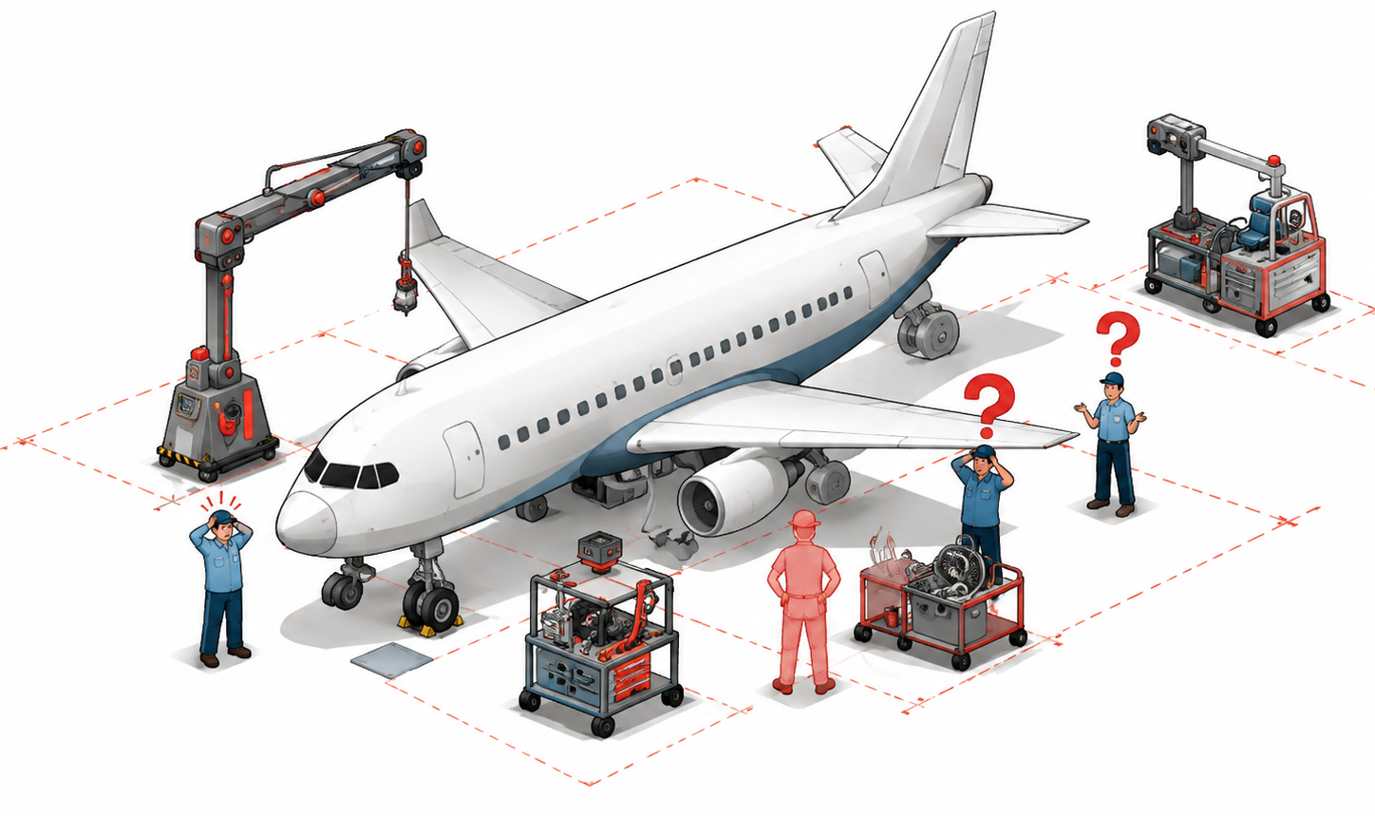
2 问题描述
• 2.3 两阶段求解框架
两阶段求解框架
离线阶段：静态资源配置与初始调度
输入条件：
核心决策：
阶段输出：
离线阶段形成静态配置基础
• 工序集合与前驱关系
• 站位数量与站位容量
• 资源属性
• 资源总量
• 工序分配到站位
• 资源分配到站位
• 资源分配到工序
• 工序加工顺序排序
• 初始化调度方案
• 静态资源配置底座
-- 站位固定资源集合
-- 流动资源候选来源
提供静态配置基础
在线阶段：动态资源配置与调度恢复
输入条件：
核心决策：
阶段输出：
在线阶段面向扰动进行恢复调整
• 初始化调度方案
• 静态资源配置底座
• 扰动事件与当前执行状态
• 剩余工序及资源需求
• 更新资源可用状态
• 调整资源分配关系
• 重排可执行工序顺序
• 匹配工序所需资源
• 动态资源配置方案
• 调度恢复方案
• 扰动后工序执行序列
• 更新后的资源占用状态
面向扰动环境实时恢复
先由离线阶段形成静态资源底座，再由在线阶段进行动态资源配置与调度恢复。
Notes:
针对这一问题，本文采用离线和在线相结合的两阶段求解框架。
离线阶段根据工序、站位和资源等已知信息，首先确定工序—站位分配关系，再完成工人和设备配置以及站位内初始化调度。该阶段输出初始化调度方案、站位固定资源集合和流动资源候选，共同形成静态资源底座。
在线阶段在这一静态基础上，根据扰动事件、当前资源状态和剩余工序需求，重新判断资源可用性，调整资源分配关系，并重排可执行工序。
最终，在线阶段输出扰动后的动态资源配置方案、恢复调度方案和更新后的资源占用状态。
因此，本文并不是在每次扰动发生后完全从头求解，而是在离线方案基础上进行有针对性的在线恢复。

Slide 14
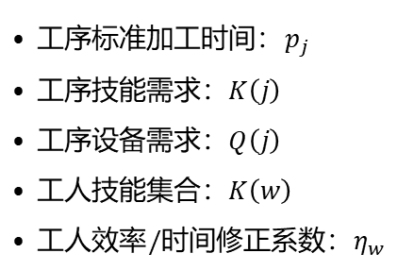
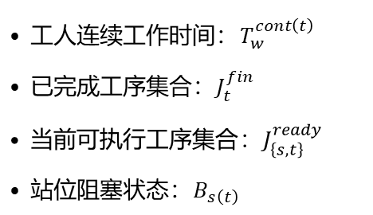
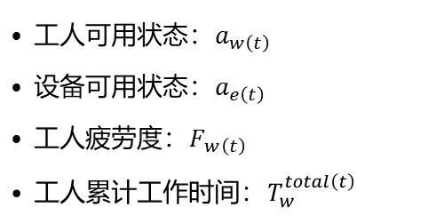
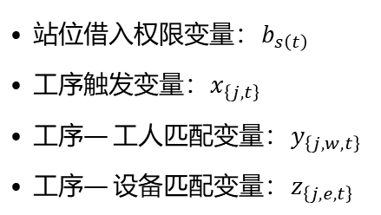
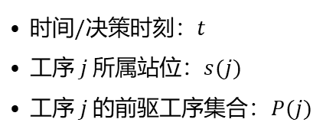
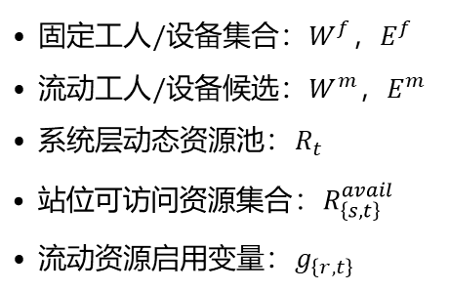
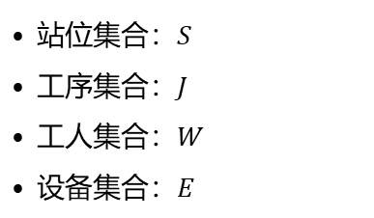
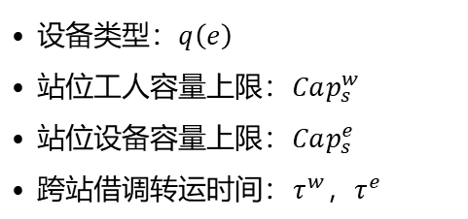
2 问题描述
• 2.4 问题建模
符号系统与决策变量
集合与索引：
工艺与资源参数：
$$• 站位集合：S$$
$$• 工序集合：J$$
$$• 工人集合：W$$
$$• 设备集合：E$$
$$• 时间/决策时刻：t• 工序 j 所属站位：s(j)• 工序 j 的前驱工序集合：P(j)$$
$$• 工序标准加工时间：p_{j}• 工序技能需求：K\left(j\right)• 工序设备需求：Q\left(j\right)• 工人技能集合：K\left(w\right)• 工人效率/时间修正系数：η_{w}$$
$$• 设备类型：q\left(e\right)• 站位工人容量上限：Cap_{s}^{w}• 站位设备容量上限：Cap_{s}^{e}• 跨站借调转运时间：τ^{w}，τ^{e}$$
动态状态变量：
资源边界与决策变量：
$$• 工人可用状态：a_{w\left(t\right)}• 设备可用状态：a_{e\left(t\right)}• 工人疲劳度：F_{w\left(t\right)}• 工人累计工作时间：T_{w}^{total\left(t\right)}$$
$$• 工人连续工作时间：T_{w}^{cont\left(t\right)}• 已完成工序集合：J_{t}^{fin}• 当前可执行工序集合：J_{\left\{s,t\right\}}^{ready}• 站位阻塞状态：B_{s\left(t\right)}$$
$$• 固定工人/设备集合：W^{f}，E^{f}• 流动工人/设备候选：W^{m}，E^{m}• 系统层动态资源池：R_{t}• 站位可访问资源集合：R_{\left\{s,t\right\}}^{avail}• 流动资源启用变量：g_{\left\{r,t\right\}}$$
$$• 站位借入权限变量：b_{s\left(t\right)}• 工序触发变量：x_{\left\{j,t\right\}}• 工序—工人匹配变量：y_{\left\{j,w,t\right\}}• 工序—设备匹配变量：z_{\left\{j,e,t\right\}}$$
Notes:
这一页说明问题建模中使用的主要符号和变量。
集合与索引主要包括工序、站位、工人、设备和决策时刻，用于描述系统中的基本对象。
工艺与资源参数主要包括工序加工时间、前驱关系、站位归属、工人技能、设备类型和资源适配关系。
动态状态变量用于表示工序完成情况、资源是否可用、资源是否被占用，以及站位是否处于等待或阻塞状态。
在这些状态基础上，决策变量进一步描述资源是否被启用、是否分配到某个站位或工序，以及工序是否被触发执行。
这些符号共同连接了离线静态方案、在线资源状态和后续调度决策。

Slide 15
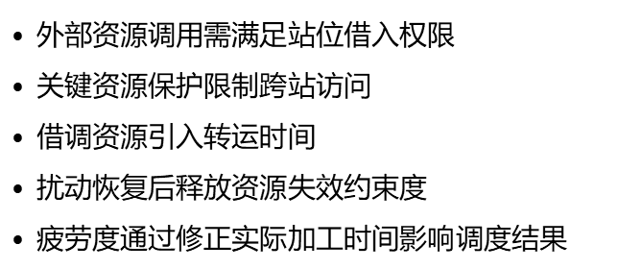
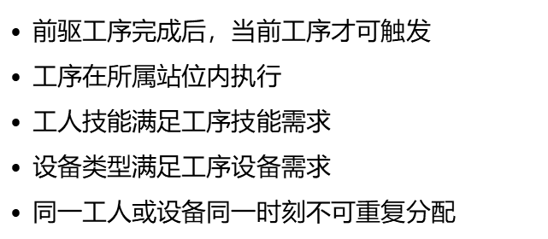
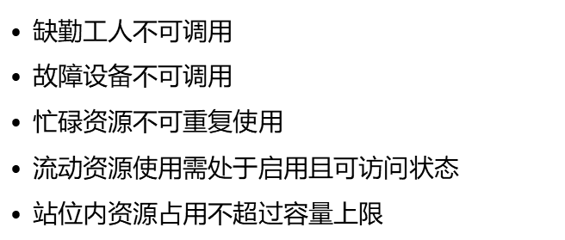
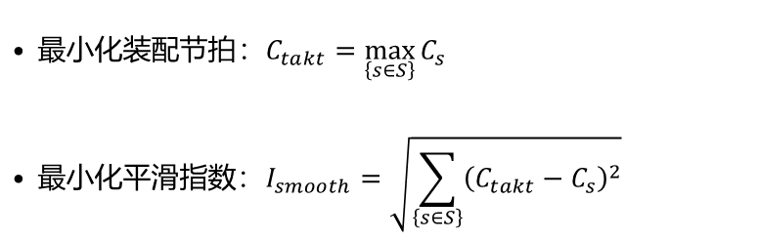
2 问题描述
• 2.4 问题建模
优化目标与关键约束
优化目标：
工艺与资源匹配约束：
$$• 最小化装配节拍{：C}_{takt}=\max_{\left\{s∈S\right\}}{C_{s}}$$
$$• 最小化平滑指数：I_{smooth}=\sqrt{\sum_{\left\{s∈S\right\}}{{\left(C_{takt}−C_{s}\right)}^{2}}}$$
$$• 前驱工序完成后，当前工序才可触发• 工序在所属站位内执行• 工人技能满足工序技能需求• 设备类型满足工序设备需求• 同一工人或设备同一时刻不可重复分配$$
资源可用性与站位容量约束：
动态恢复与疲劳约束：
$$• 缺勤工人不可调用$$
$$• 故障设备不可调用$$
$$• 忙碌资源不可重复使用• 流动资源使用需处于启用且可访问状态• 站位内资源占用不超过容量上限$$
$$• 外部资源调用需满足站位借入权限• 关键资源保护限制跨站访问• 借调资源引入转运时间• 扰动恢复后释放资源失效约束度• 疲劳度通过修正实际加工时间影响调度结果$$
Notes:
本文主要考虑两个优化目标。
第一个是装配周期，用于衡量整线完成任务所需要的时间；第二个是平滑指数，用于衡量不同站位之间完成时间和负载分布的均衡程度。两个指标都越低越好。
同时，方案还需要满足多类约束。工序执行必须符合前驱关系；工人技能和设备类型需要与工序需求相匹配；资源必须处于可用状态，并满足站位容量和资源占用限制。
在动态恢复过程中，还需要考虑资源跨站调整、当前执行状态和人员疲劳等因素，避免恢复动作破坏已有工艺关系或造成新的资源冲突。
因此，本文问题的核心是在保证工艺和资源可行性的基础上，同时提高整线效率和站位运行平稳性。下面进入第三部分，介绍具体的方法框架。

Slide 16
01
研究背景与现状
02
问题描述
目录
03
方法框架
CONTENTS
04
实验验证
05
总结与展望

Slide 17
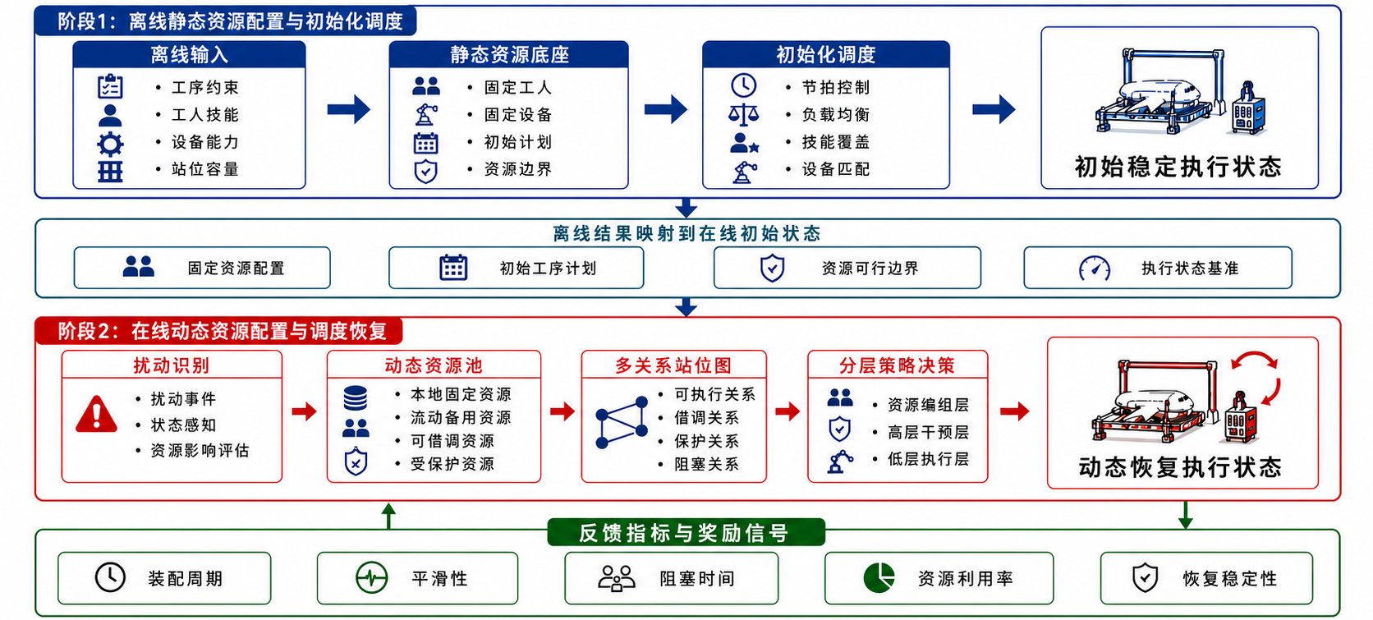
3 方法框架
• 3.1 框架总图
Notes:
这一页给出本文方法的整体框架。
整个方法可以分为离线阶段和在线阶段。离线阶段根据工序、站位和资源等静态信息，生成初始调度方案和静态资源底座，为生产执行提供初始基础。
当人员缺勤或设备故障等扰动发生后，系统进入在线恢复阶段。首先根据当前资源状态形成动态资源池和站位资源访问边界，然后构建多关系站位图，对任务就绪、资源借用、站位保护和阻塞传播等关系进行编码。
这些结构化状态进一步输入分层策略决策，由资源编组、高层干预和低层执行策略共同生成恢复动作。动作经过约束检验后作用于环境，再根据周期、平滑性和资源使用情况更新策略。
因此，本文形成的是一条“离线初始化—状态更新—资源边界生成—图增强决策—反馈学习”的完整求解链路。下一页先具体介绍离线阶段。

Slide 18
3 方法框架
• 3.2 离线阶段：静态资源配置与初始化调度
离线阶段输入
分层多智能体强化学习算法
离线阶段输出
• 工序集合与前驱关系
• 工序可分配站位
• 工时需求与节拍要求
上层：资源配置
固定资源配置结果
• 站位固定工人集合
• 站位固定设备集合
工艺信息
• 以站位为对象分配资源
• 采用编码方式将工序 / 资源
配置到各站位
• 生成站位级资源配置结果
优化目标
• 工人技能与数量
• 设备类型与数量
• 资源适配关系
最小化站位节拍
资源信息
流动资源候选结果
• 流动工人候选集合
• 流动设备候选集合
下层：初始化调度
最小化平滑指数
• 基于资源配置结果
• 生成各站位初始工序执行顺序
• 形成初始调度方案
• 站位容量约束
• 资源容量约束
• 初始生产参数
初始调
度结果
• 初始工序执行顺序
• 初始资源占用状态
• 静态资源底座
系统约束
已知静态生产数据
输出满足工艺与资源约束的静态初始方案
为在线阶段提供初始基础
离线阶段生成静态资源底座与初始调度结果，支撑在线扰动恢复
Notes:
这一页主要说明静态资源底座和初始调度方案是如何生成的。
左侧是离线阶段的输入，包括工艺信息、资源信息和系统约束等已知静态数据。
中间采用分层多智能体强化学习进行求解。上层完成任务与资源的联合配置，通过编码方式将工序分配到各站位，并将工人和设备配置到相应站位，形成站位任务与资源组合。下层则基于上层结果，生成各站位的初始工序执行顺序、时间安排和资源占用方案。两个层次共同以最小化站位节拍和平滑指数为目标。
右侧是离线阶段的输出，包括站位固定工人和固定设备、流动工人和流动设备候选，以及初始工序顺序和资源占用状态。这些结果共同构成静态资源底座。
这一阶段主要为在线恢复提供统一的初始条件。后续发生扰动时，系统不是从零开始重新调度，而是在这一静态基础上进行资源调整和调度恢复。

Slide 19
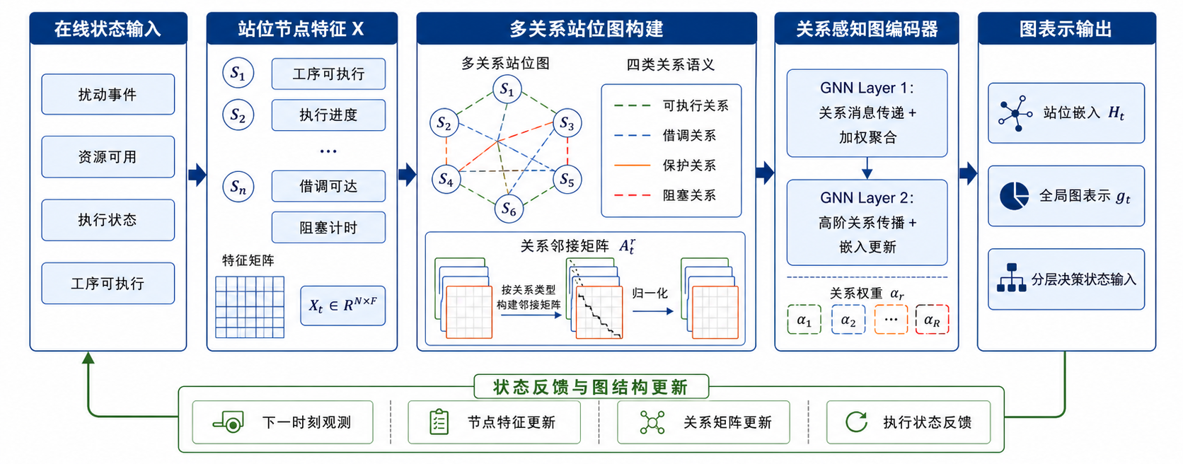
3 方法框架
• 3.3 多关系图状态表达图
将扰动状态、资源可达性与站位关系编码为图表示，为分层策略提供结构化状态输入
Notes:
这一页主要说明如何把在线阶段的复杂状态转换为结构化图表示。
在扰动环境下，系统状态不仅包括各站位自身的工序进度和资源状态，还包括站位之间的资源借用、保护和阻塞关系。若只使用普通状态向量，站位之间的结构联系不容易被充分表达。
因此，本文以站位为节点构建多关系站位图，并定义四类关系。可执行关系表示当前任务是否具备执行条件；借调关系表示站位之间是否存在资源借用可能；保护关系表示需要保护的关键站位或资源；阻塞关系表示站位容量、资源占用和节拍耦合产生的阻塞影响。
关系感知图编码器分别聚合不同关系通道的信息，最终得到站位级嵌入和全局图级表示。这样，后续策略既能够掌握单个站位的局部状态，也能够感知站位之间的资源联系和扰动传播影响。

Slide 20
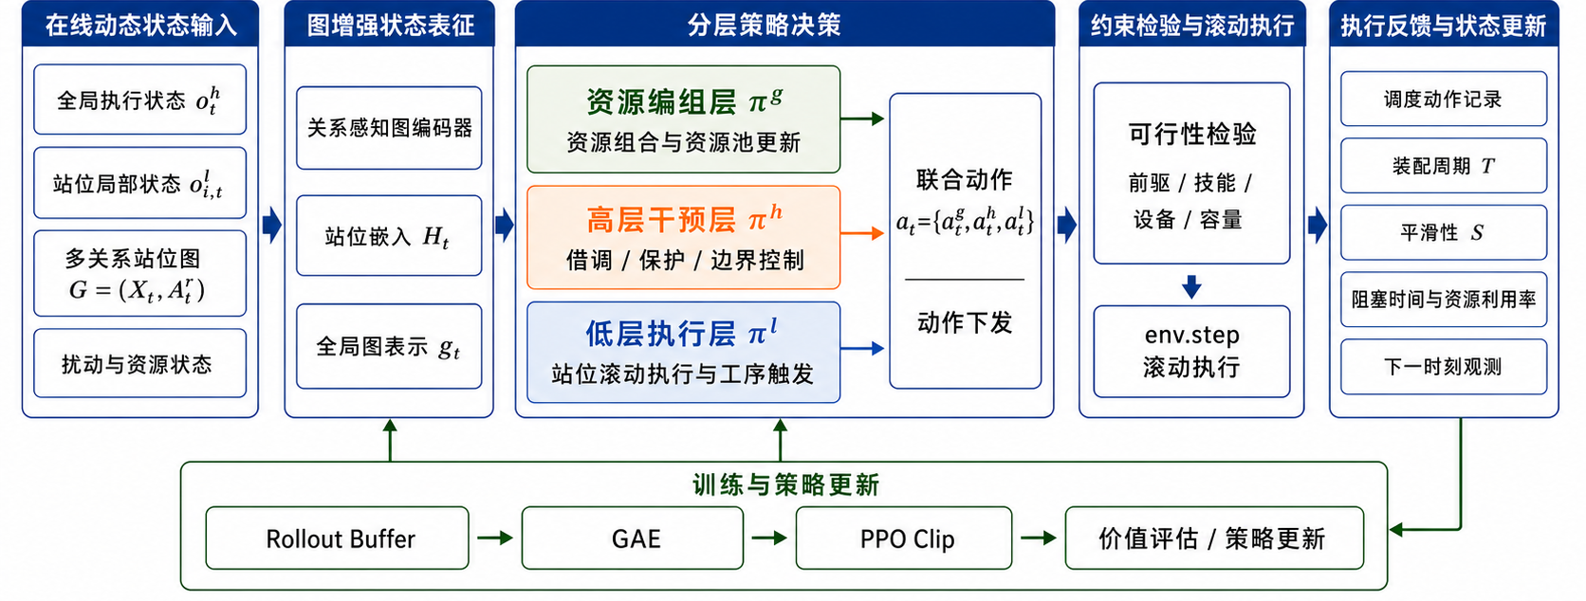
3 方法框架
• 3.4 MRG-HMARL算法图
图编码器提供结构化状态，分层策略在约束检验下完成动态资源恢复与资源学习
Notes:
这一页展示MRG-HMARL的整体算法流程。
首先，算法接收全局执行状态、站位局部状态、多关系站位图以及扰动和资源状态。经过关系感知图编码器后，得到站位嵌入和全局图表示，作为分层策略的共享输入。
中间是算法的核心决策部分。资源编组层负责选择当前启用的流动工人和流动设备；高层干预层负责确定各站位的资源借入权限和访问范围；低层执行层则在可访问资源范围内，生成工序触发、排序和资源使用偏好。
策略输出不会直接执行，而是先经过前驱、技能、设备、容量和资源可用性等约束检验，再进入环境滚动执行。环境反馈周期、平滑性、阻塞状态和资源利用情况，并通过强化学习训练过程更新图编码器和各层策略。
因此，MRG-HMARL把在线恢复问题拆分为资源启用、访问控制和站位执行三个相互衔接的决策层次。

Slide 21



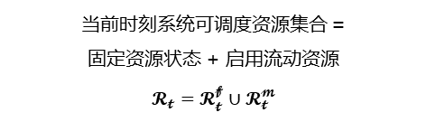















3 方法框架
• 3.5 动态资源池与资源访问边界建模
静态资源底座
系统级动态资源池形成机制
资源访问门控机制
站位可访问边界生成
$•$ 流动工人候选 ${ W}^{m}$
常态调度优化：
扰动恢复调整：
$$本地资源优先$$
站位外部候选资源 $R_{s,t}^{cand}$
$•$ 固定工人 ${ W}^{f}$
• 站位负载差异
• 资源空闲与释放
• 节拍偏差
• 工序需求变化
• 站位负载差异
• 资源空闲与释放
• 节拍偏差
• 工序需求变化
$•$ 流动设备候选${ E}^{m }$
满足借入权限、转运可达、保护过滤的外部流动资源
$•$ 固定设备 ${ E}^{f}$
$$借入权限 b_{s}\left(t\right)$$
扰动与资源启用条件
启用流动资源 $R_{t}^{m}$
$$转运可达 φ_{s,r}\left(t\right)$$
基于可用性与启用状态，选择可投入的流动资源
站位可访问资源边界 $R_{s,t}^{avail}$
$• 资源$可用性 $a_{r\left(t\right)}$
$• 编组$启用 $g_{\left\{r,t\right\}}$
系统级资源池 $R_{t}$
$$保护过滤 ψ_{s,r}\left(t\right)$$
当前时刻系统可调度资源集合 =
固定资源状态 + 启用流动资源
$$𝓡_{𝓽}=𝓡_{𝓽}^{𝓯}∪𝓡_{𝓽}^{𝓶}$$
= 本地固定资源 + 实际可借资源
$R_{s,t}^{avail}$= $R_{s}^{f}+R_{s,t}^{borrow}$
$• 扰动$失效状态
$$• 站位资源需求$$
$$技能 / 设备类型匹配$$
面向分层策略的资源接口
资源编组层
高层干预层
低层执行层
可行性解码器
提供可启用的流动资源集合
提供站位借入权限调节接口
提供站位可访问资源边界
提供技能/设备/容量等约束信息
动态资源池将静态资源底座转化为扰动环境下可学习、可筛选、可访问的资源边界。
Notes:
这一页重点介绍动态资源池如何由静态资源底座逐步生成。
离线阶段已经将资源划分为固定工人、固定设备以及流动工人和流动设备候选。但这些资源进入在线阶段后，并不一定都可以直接使用，还需要结合资源可用性、策略启用状态和扰动失效状态进行筛选。
当前可调度的固定资源与已启用的流动资源共同形成系统级动态资源池。但系统资源池中的所有资源并不是对每个站位都开放。外部资源还需要经过借入权限、跨站转移可达性和保护条件等门控，才能成为某个站位的外部候选资源。
最终，站位本地固定资源与实际可借资源共同构成站位可访问资源边界。资源编组层决定哪些流动资源进入系统资源池，高层策略调节站位的借入权限，低层策略则在最终资源边界内执行调度。
因此，动态资源池不是简单地汇总资源，而是通过逐层筛选，将静态资源底座转换为当前状态下可学习、可访问并且满足约束的资源空间。

Slide 22





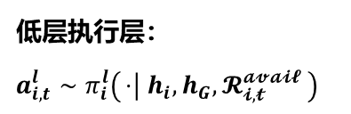


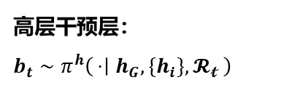


3 方法框架
• 3.6 动态资源池驱动的分层策略决策
共享决策输入
资源池驱动的三层决策链
联合动作输出
资源编组层：$a_{t}^{g}∼π^{g}\left(⋅ ∣ \overline{o_{t}^{g}}\right)$
资源编组动作
$$图编码结果：h_{i},h_{G}$$
$$选择启用的流动工人 / 设备组合，更新系统层资源池 R_{t}$$
$$更新R_{t}$$
$$动态资源池：R_{t}$$
高层干预层：
$$b_{t}∼π^{h}\left(⋅ ∣ h_{G},\{h_{i}\},𝓡_{𝓽}\right)$$
低层执行层：
$$a_{i,t}^{l}∼π_{i}^{l}\left(⋅ ∣ h_{i},h_{G},𝓡_{𝓲,𝓽}^{𝓪𝓿𝓪𝓲𝓵}\right)$$
借入权限动作
$$站位可访问边界：R_{s,t}^{avail}$$
$$生成b_{s}\left(t\right)$$
确定站位借入权限，调节动态资源池访问边界
在站位可访问资源边界内生成工序触发与资源使用偏好
$$扰动与阻塞状态$$
站位执行动作
可行性解码器：$a_{i,t}^{exec}=D\left(a_{i,t}^{l};ℛ_{𝒾,𝓉}^{𝒶𝓋𝒶𝒾𝓁},𝒞_{𝓉}\right)$
$$env.step滚动执行$$
由多关系站位图编码获得结构化状态表示
资源编组决定启用什么资源，高层策略决定资源访问边界，低层策略决定如何在可访问边界内执行
Notes:
这一页进一步说明动态资源池如何驱动三个层次的策略决策。
三层策略共享多关系图编码得到的站位表示和全局状态，同时接收系统动态资源池、站位资源边界以及扰动和阻塞状态。
第一层是资源编组层，负责决定当前启用哪些流动工人和流动设备，也就是回答“系统需要投入哪些资源”。
第二层是高层干预层，负责确定各站位的资源借入权限，调节站位对动态资源池的访问范围，也就是回答“哪些站位可以使用外部资源”。
第三层是低层执行层，在站位可访问资源边界内，生成工序触发和资源使用偏好，也就是回答“站位具体如何执行”。
最后，可行性解码器根据前驱、技能、设备和容量约束，将三层策略的输出转换为可执行的联合动作。通过这种分层方式，可以降低复杂联合动作空间的求解难度，同时实现资源配置与调度执行之间的协同。

Slide 23

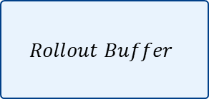
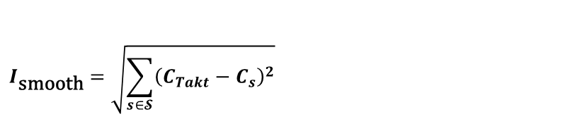
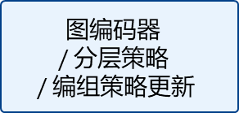
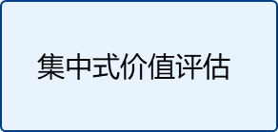

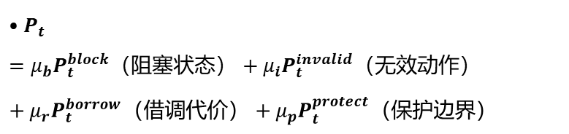

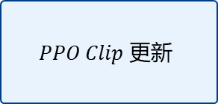



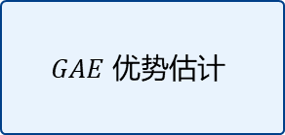
3 方法框架
• 3.7 奖励函数设计与强化学习闭环更新
优化目标对齐
奖励函数结构
资源访问反馈项
$•$缩短扰动恢复周期：
$$• r_{t}=r_{t}^{shape}+I_{t}^{done}r_{T}^{term}$$
$${•P}_{t}=μ_{b}P_{t}^{block}（阻塞状态）+μ_{i}P_{t}^{invalid}（无效动作）+μ_{r}P_{t}^{borrow}（借调代价）+μ_{p}P_{t}^{protect}（保护边界）$$
$$C_{Takt}=\max_{s∈𝓢}{C_{s}}$$
$$I_{\text{smooth}}=\sqrt{\sum_{s∈𝓢}{{\left(C_{Takt}−C_{s}\right)}^{2}}}$$
$$•r_{T}^{term}=−β_{T}\tilde{C_{Takt}}−β_{S}\tilde{I_{smooth}}$$
$•$降低站位恢复不均衡：
$$•r_{t}^{shape}=−λ_{C}ΔC_{t}−λ_{P}P_{t}$$
$$作为过程反馈项，不改变周期与平滑性主目标。$$
强化学习闭环更新
$$Rollout Buffer$$
$$GAE 优势估计$$
$$PPO Clip 更新$$
$$集中式价值评估$$
$$图编码器 / 分层策略 / 编组策略更新$$
集中训练、分层执行：共享全局反馈，分别更新资源编组、借入权限与站位执行策略。
奖励函数将周期、平滑性与资源访问反馈转化为学习信号，驱动动态资源池与分层策略形成闭环优化
Notes:
这一页主要介绍奖励函数如何将调度目标转化为策略学习信号。
本文的核心优化目标是缩短扰动后的装配周期，并降低各站位恢复过程中的不均衡程度。因此，奖励函数首先对齐节拍值和平滑指数两个主要指标。
除了回合结束后的整体性能，奖励函数还加入执行过程中的资源访问反馈。例如，对阻塞、无效动作、过度借用和保护冲突进行惩罚，引导策略避免不合理的资源竞争和无效调度行为。
训练过程中，环境交互数据被存入缓冲池，并通过优势估计、PPO裁剪和集中式价值评估更新策略。训练时共享全局反馈，执行时由资源编组、高层干预和低层执行策略分别完成对应决策。
通过这一闭环，算法能够同时学习最终调度性能和中间资源调整行为，逐步形成更加有效、平稳的扰动恢复策略。
到这里，第三章完成了从离线静态初始化，到在线状态表达、资源边界生成、分层决策和反馈学习的完整方法说明。下面进入实验验证部分。

Slide 24
01
研究背景与现状
02
问题描述
目录
03
方法框架
CONTENTS
04
实验验证
05
总结与展望

Slide 25
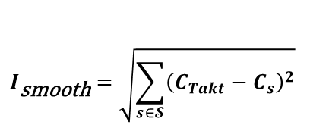

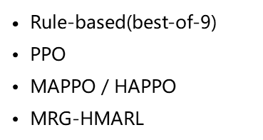
4 实验验证
• 4.1 实验设置
数据集与环境建模
性能指标与训练参数设置
• 数据集信息
扰动等级 | 工人缺勤 | 设备故障
None | 0 | 0
Mild | 1 | 1
Medium | 2 | 2
Severe | 3 | 3
50
道工序
3
个站位
15
名工人
12
台设备
• 扰动设置
• 工艺约束
工序分布： | 18 / 14 / 18
工时范围： | 33-303
技能类型： | 1 / 2 / 3
设备类型： | E1 / E2 / E3
设备需求： | 32道工序需要设备，其中6道需要多设备
• 训练设置
• 对比算法
训练步数 | 1,000,000
Rollout | 2048
评估种子 | 0-4
奖励权重 | 0.9/0.1
$•$ Rule-based(best-of-9)
• PPO
• MAPPO / HAPPO
• MRG-HMARL
• 资源建模
$$I_{\text{smooth}}=\sqrt{\sum_{s∈𝓢}{{\left(C_{Takt}−C_{s}\right)}^{2}}}$$
$$C_{Takt}=\max_{s∈𝓢}{C_{s}}$$
工人技能水平0.8-1.0
工人疲劳系数0.8-1.0
资源跨站转移时间5
越低越好
越低越好
Notes:
这一页介绍实验数据、扰动场景和训练参数。
当前实验对象包含50道工序、3个站位、15名工人和12台设备。不同工序具有前驱关系、工时需求、技能要求和设备需求，其中部分工序还需要多台设备协同完成。
在资源建模方面，工人具有不同的技能水平和疲劳参数，资源跨站转移也需要一定时间。扰动场景分为无扰动、轻度、中度和重度四个等级，分别设置不同数量的工人缺勤和设备故障。
训练步数设置为100万步，并在多个随机种子和扰动实例下进行评估。评价指标包括节拍值和平滑指数，这两个指标都是越低越好，分别反映生产效率和站位间的均衡程度。

Slide 26
4 实验验证
• 4.2 对比算法实验
实验目的
参与算法
评价指标
本实验用于验证 MRG-HMARL 在扰动调度场景下相对规则方法、单智能体强化学习方法和多智能体强化学习方法的综合性能优势。
• Rule-based(best-of-9)：基于启发式规则的调度方法，从 9种合理的工序选择-工人分配规则组合中选取最优组合作为规则基线。
• PPO：单智能体近端策略优化方法，将调度环境视为统一决策问题，不显式区分站位间的多智能体协同关系。
• MAPPO / HAPPO：多智能体 PPO 基线，将站位或调度单元作为协同智能体，采用多智能体策略学习，但不引入本文的多关系图编码。
• MRG-HMARL：本文方法，结合多关系图编码、分层策略决策和动态资源机制，实现扰动场景下的资源恢复与调度优化。
• 收敛性：训练过程中 Takt Time / Smoothness 变化
• 最终性能：5 个评估扰动实例下的均值与标准差（100次重复实验）
• 指标方向： Takt Time 与 Smoothness 均越低越好
Notes:
这一页说明对比算法实验的目的和参与方法。
规则方法采用预设启发式规则组合中表现最好的结果作为基线。PPO代表单智能体强化学习方法；MAPPO和HAPPO代表多智能体强化学习方法；MRG-HMARL则是本文提出的多关系图增强分层多智能体方法。
所有算法使用相同的静态资源底座、初始调度方案和扰动实例，保证实验差异主要来自在线调度策略本身。
实验分别比较训练收敛过程和最终调度性能。最终结果是在多个扰动实例和重复实验下统计均值与标准差，以同时反映平均性能和结果稳定性。

Slide 27
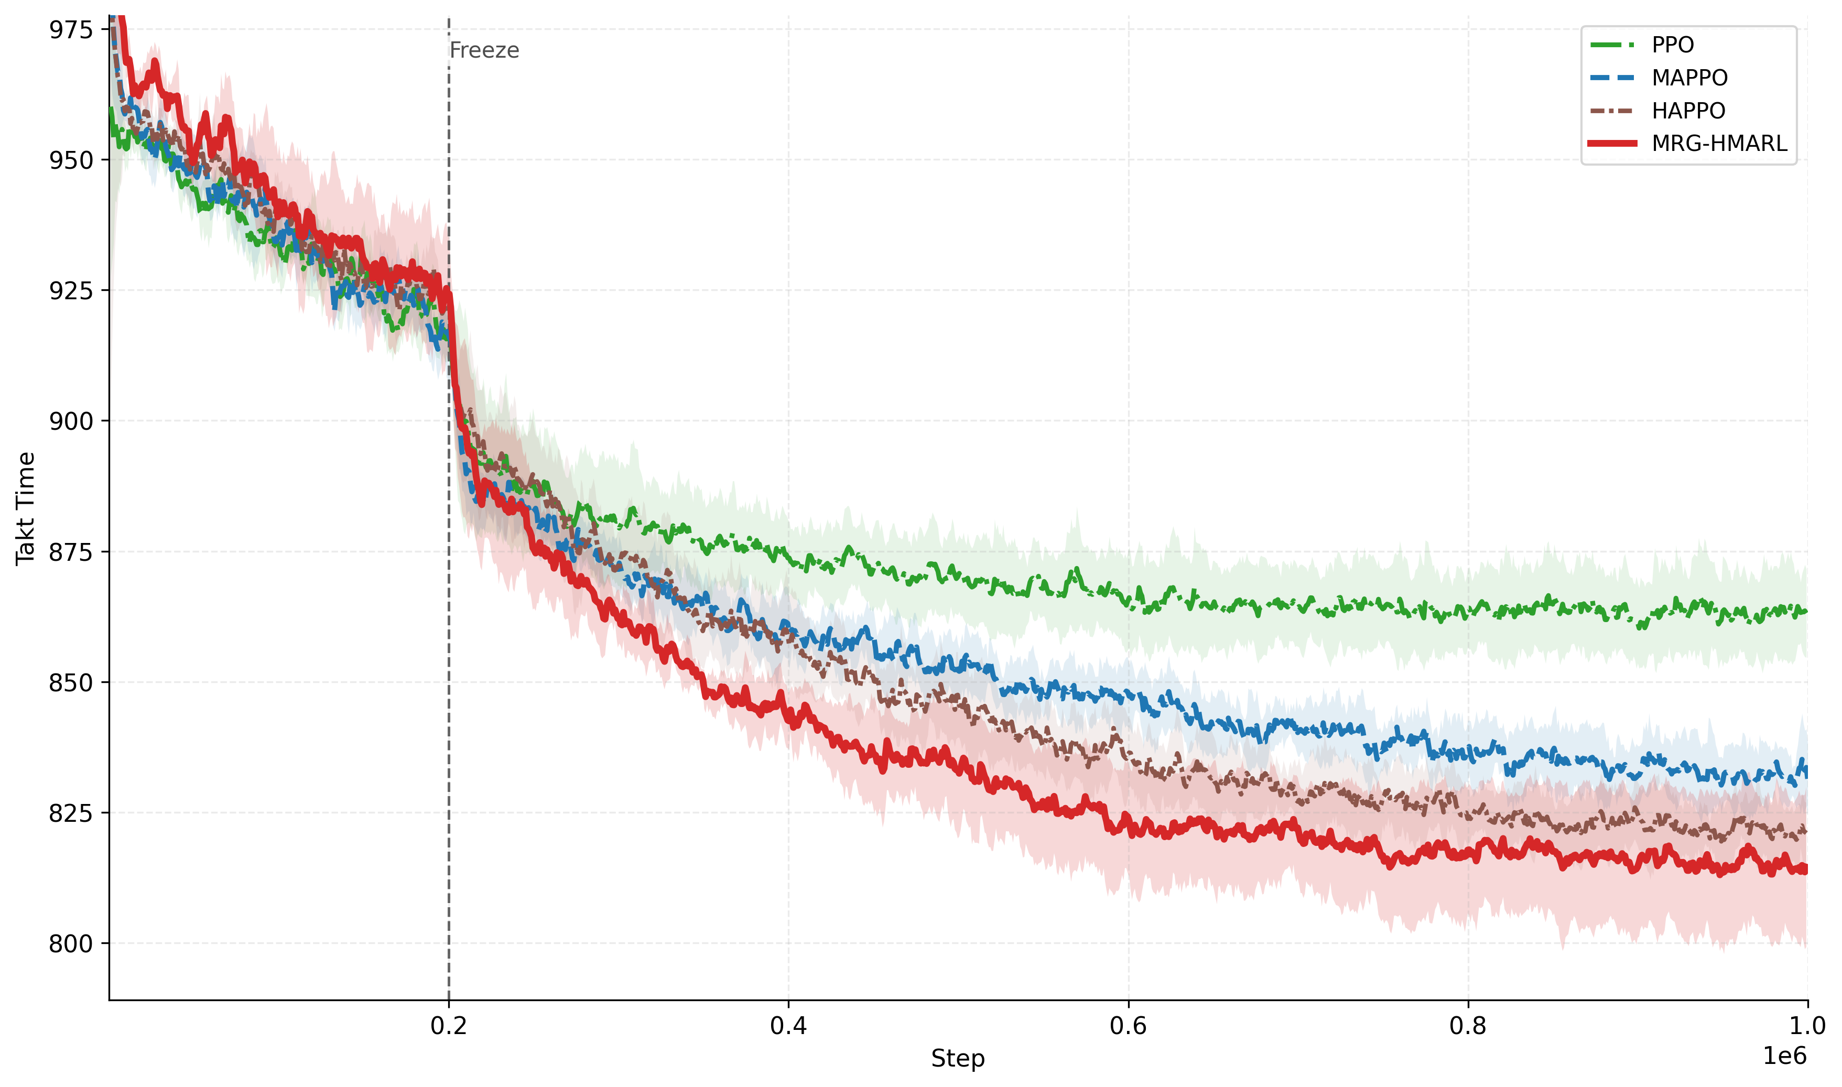
4 实验验证
• 4.2 对比算法实验——收敛曲线
Takt Time 反映训练过程中策略对生产周期的优化能力。
MRG-HMARL 在训练后期保持较低 Takt Time，说明多关系图和分层资源决策有助于提高扰动场景下的生产效率。
相比仅依赖策略网络的基线方法，MRG-HMARL 能更稳定地学习到缩短生产周期的调度策略。
Notes:
这一页展示不同算法在训练过程中节拍值的变化。
可以看到，随着训练进行，各强化学习方法都逐渐学习到更有效的调度策略。MRG-HMARL在训练后期进入了相对较低的节拍值区间，并能够维持较好的收敛水平。
这说明多关系图提供的结构化状态，以及资源编组和分层决策机制，有助于算法更有效地协调工序选择与资源配置，从而缩短扰动后的整体生产周期。

Slide 28
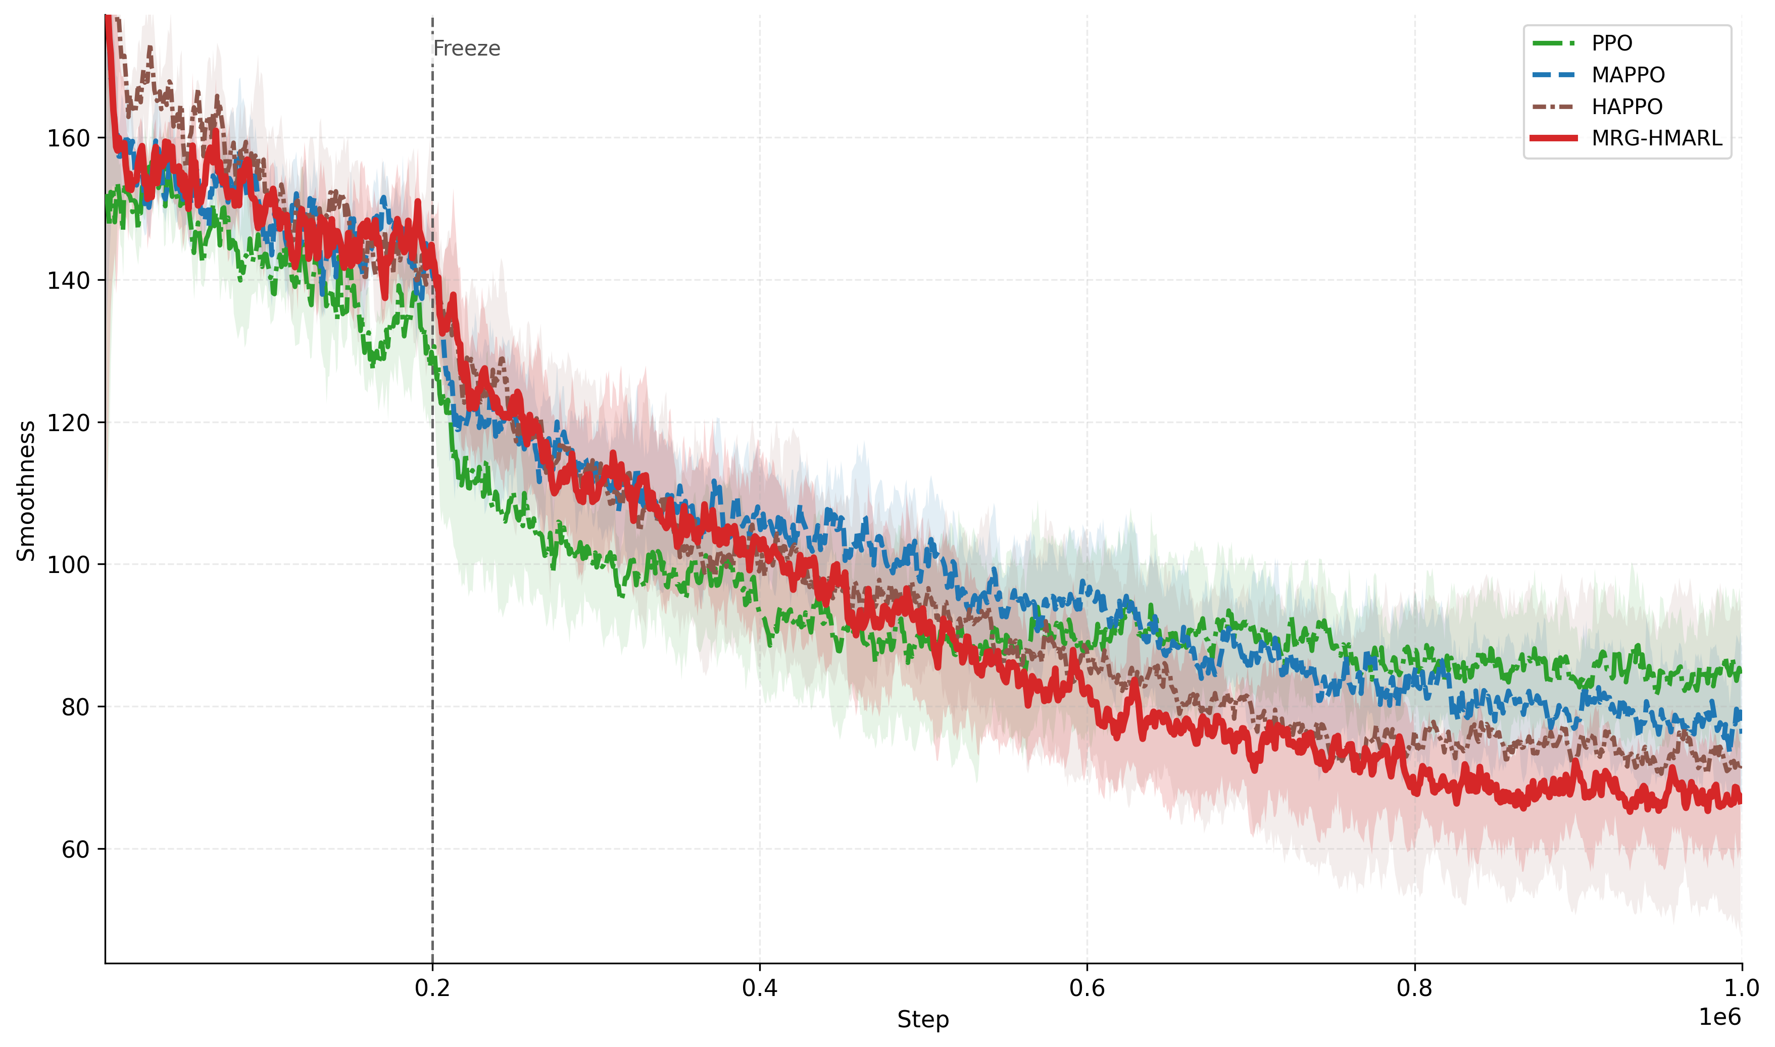
4 实验验证
• 4.2 对比算法实验——收敛曲线
Smoothness Index 反映各站位完成时间的均衡程度，数值越低表示扰动恢复过程越平稳。
MRG-HMARL 在 Smoothness 上的收敛优势更明显，说明其不仅关注完工周期，也能降低站位间恢复进度差异。
多关系图提供的就绪、借用、保护和阻塞信息，有助于策略学习更平稳的资源调整方式。
Notes:
这一页展示平滑指数的训练收敛情况。
平滑指数反映各站位完成时间的均衡程度，数值越低，说明扰动恢复过程中各站位之间的进度差异越小。
MRG-HMARL在这一指标上的优势更加明显，说明该方法不仅关注尽快完成全部工序，也能够减少局部站位过快或过慢造成的节拍波动。
这主要得益于多关系图对工序就绪、资源借用、保护和阻塞信息的联合表达，使策略能够从整线角度进行资源调整。

Slide 29
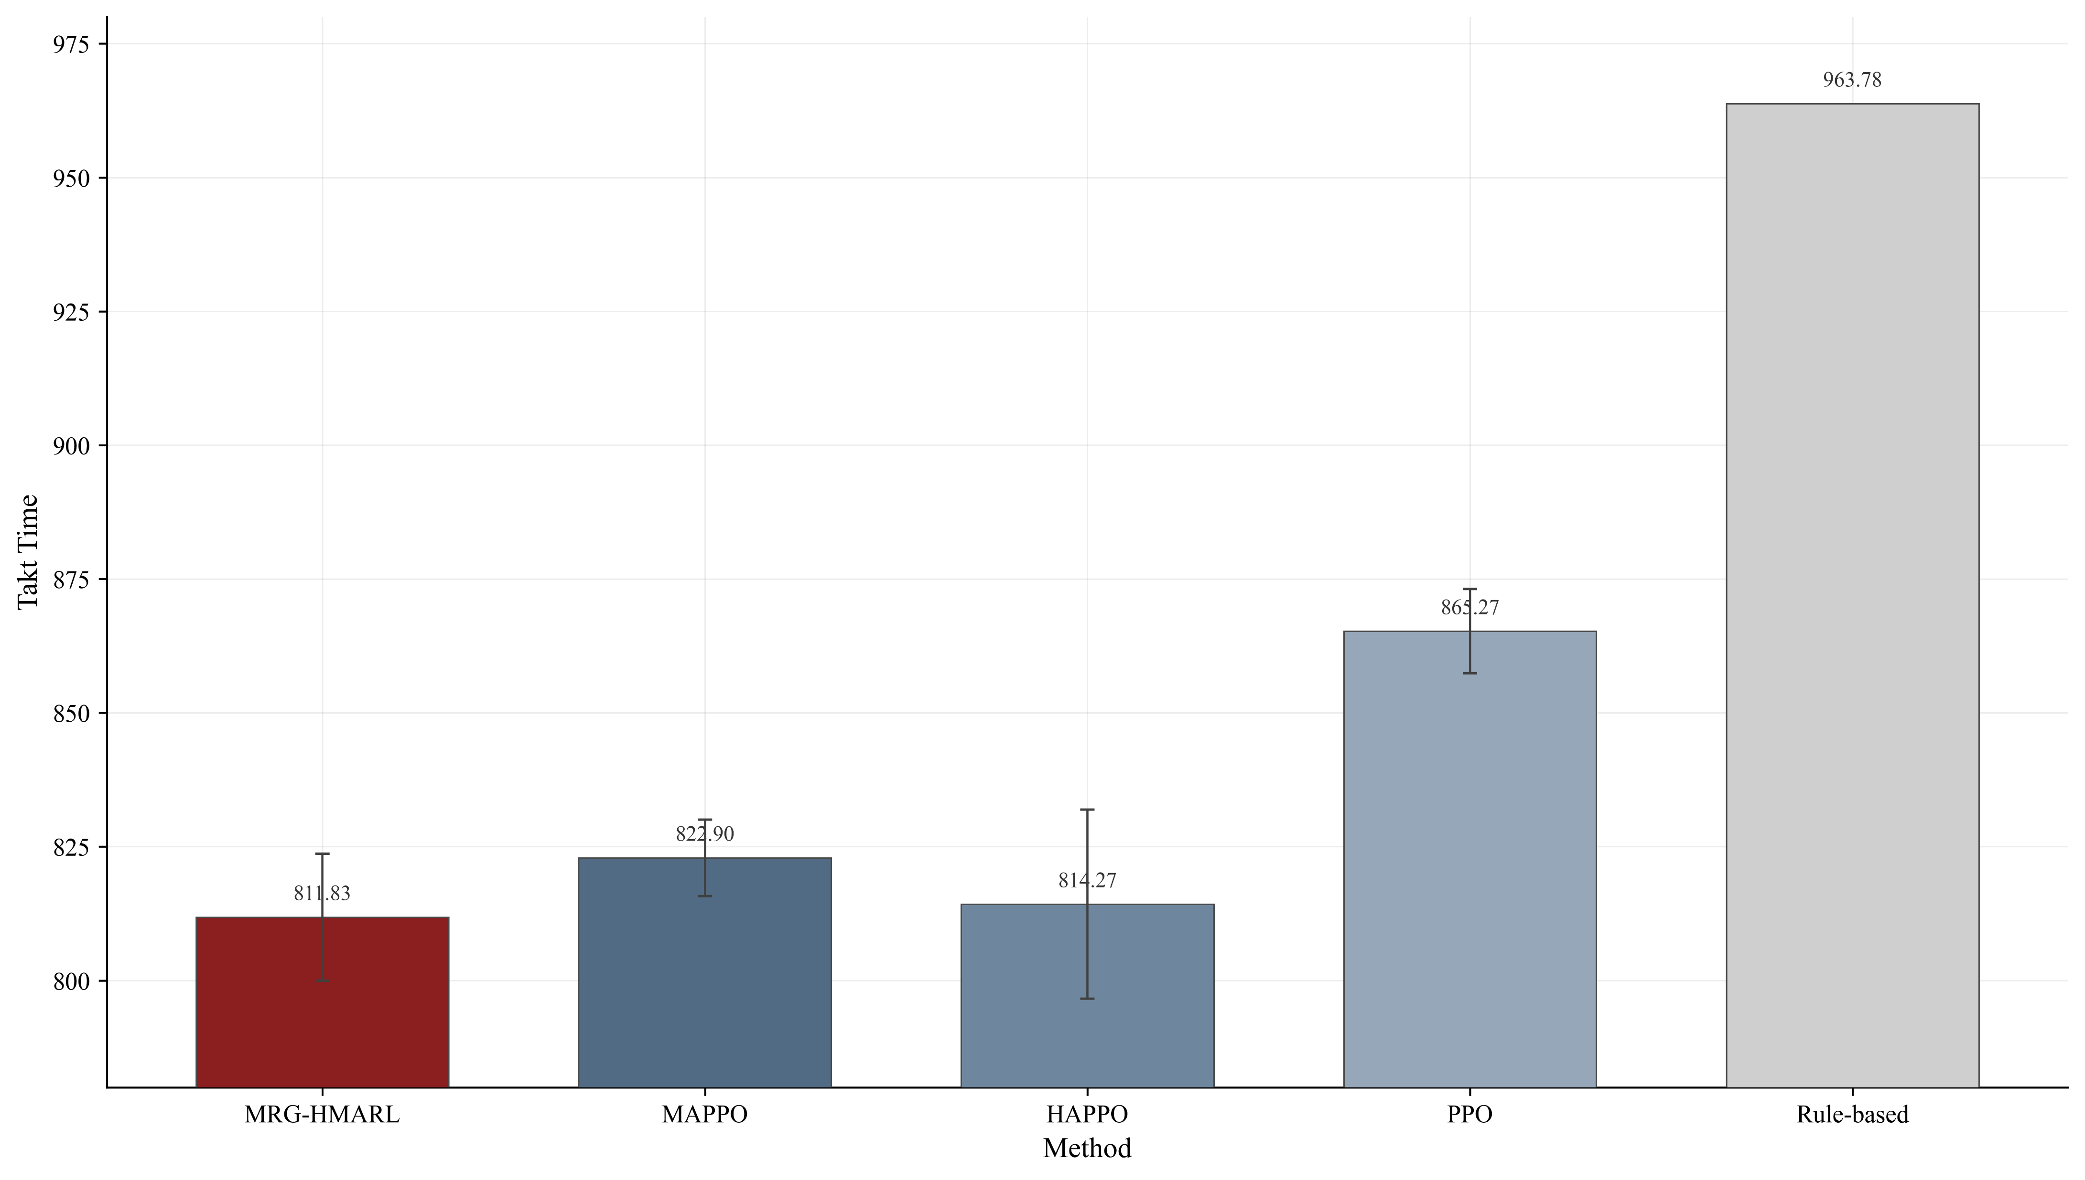
4 实验验证
• 4.2 对比算法实验——图表分析
该图比较不同算法在 mild 扰动场景下的平均Takt Time 。
MRG-HMARL 相比 Rule-based 和多数强化学习基线取得更低的Takt Time ，说明其能够更有效地协调工序选择和资源分配。
本文方法在扰动后恢复生产节拍方面具有优势，能够降低资源失效对整体完工周期的影响。
Notes:
这一页比较轻度扰动场景下各算法的平均节拍值。
MRG-HMARL取得了最低的平均节拍值，为811.83，优于MAPPO、HAPPO、PPO和规则方法。特别是与PPO和规则方法相比，本文方法的周期优势更加明显。
这一结果说明，单纯依赖局部规则或统一策略，较难同时处理多站位协同和动态资源调整。本文方法通过结构化状态表达和分层资源决策，能够更快地缓解局部资源失效造成的生产延迟。
需要说明的是，本文方法的标准差并不是所有算法中最小，但平均性能最优，说明后续仍可以进一步提升训练和评估稳定性。

Slide 30
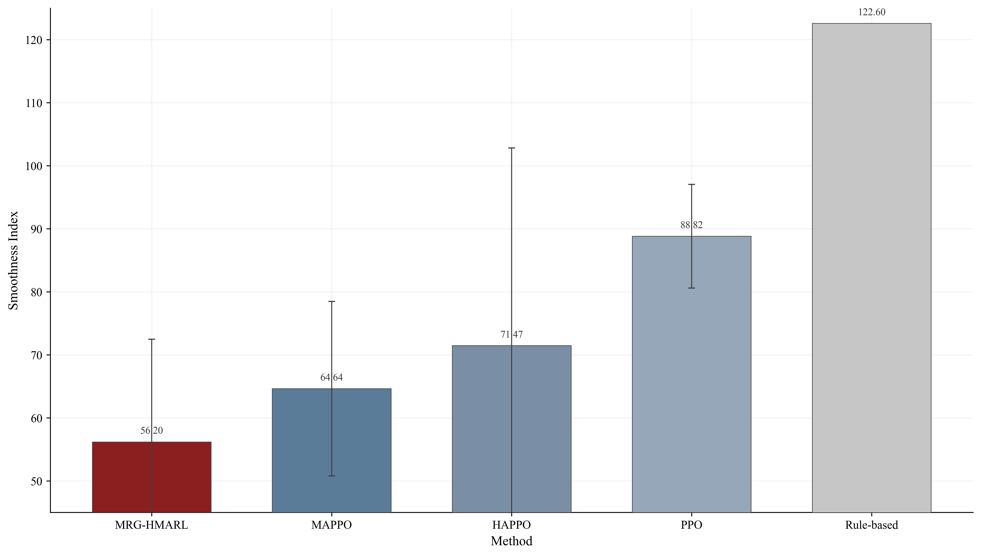
4 实验验证
• 4.2 对比算法实验——图表分析
该图比较不同算法在扰动场景下的 Smoothness Index，反映站位完成时间的均衡性。
MRG-HMARL 在 Smoothness 上改善更明显，说明方法能够减少扰动后站位间完成时间差异。
MRG-HMARL 的优势不仅体现在缩短生产周期，更体现在提升扰动恢复过程的平稳性。
Notes:
这一页比较不同算法的平滑指数。
MRG-HMARL的平均平滑指数为56.19，是所有对比方法中最低的。相比PPO、HAPPO和规则方法，本文方法能够明显降低不同站位之间的完成时间差异。
这说明MRG-HMARL的优势不仅体现在缩短生产周期，也体现在扰动恢复过程的平稳性。算法在调动外部资源时，不只是追求局部站位快速恢复，还会考虑资源竞争和整线节拍之间的关系。

Slide 31
4 实验验证
• 4.3 图关系消融实验
实验目的
变体说明
评价指标
本实验用于验证多关系图中不同关系类型对调度性能的贡献，判断图结构是否真正参与了扰动恢复决策。
• wo_ready：去除工序就绪关系，不再显式建模工序可执行状态及其传播影响。
• wo_borrow_relation：去除资源借用关系，不再显式建模站位间可借用资源的关联。
• wo_protect_relation：去除站位保护关系，不再显式建模扰动恢复中的资源保护约束。
• wo_block_relation：去除阻塞关系，不再显式建模站位容量、资源占用导致的阻塞传播。
• single_ready：仅保留 ready 关系，用单一工序就绪图替代完整多关系图。
• 评价方式：比较去除某类关系后 Takt Time 和 Smoothness 的退化程度。
退化越大，说明该关系对调度决策越重要。
Notes:
下面进一步分析多关系图中的不同关系是否真正有效。
完整模型同时包含ready、borrow、protect和block四类关系。实验分别去除其中一种关系，并设置仅保留ready关系的单关系模型，与完整模型进行比较。
如果去除某类关系后节拍值或平滑指数明显上升，就说明该关系为策略提供了有效信息。通过这一实验，可以判断性能提升是否确实来自多关系图建模，而不是单纯增加了网络复杂度。

Slide 32
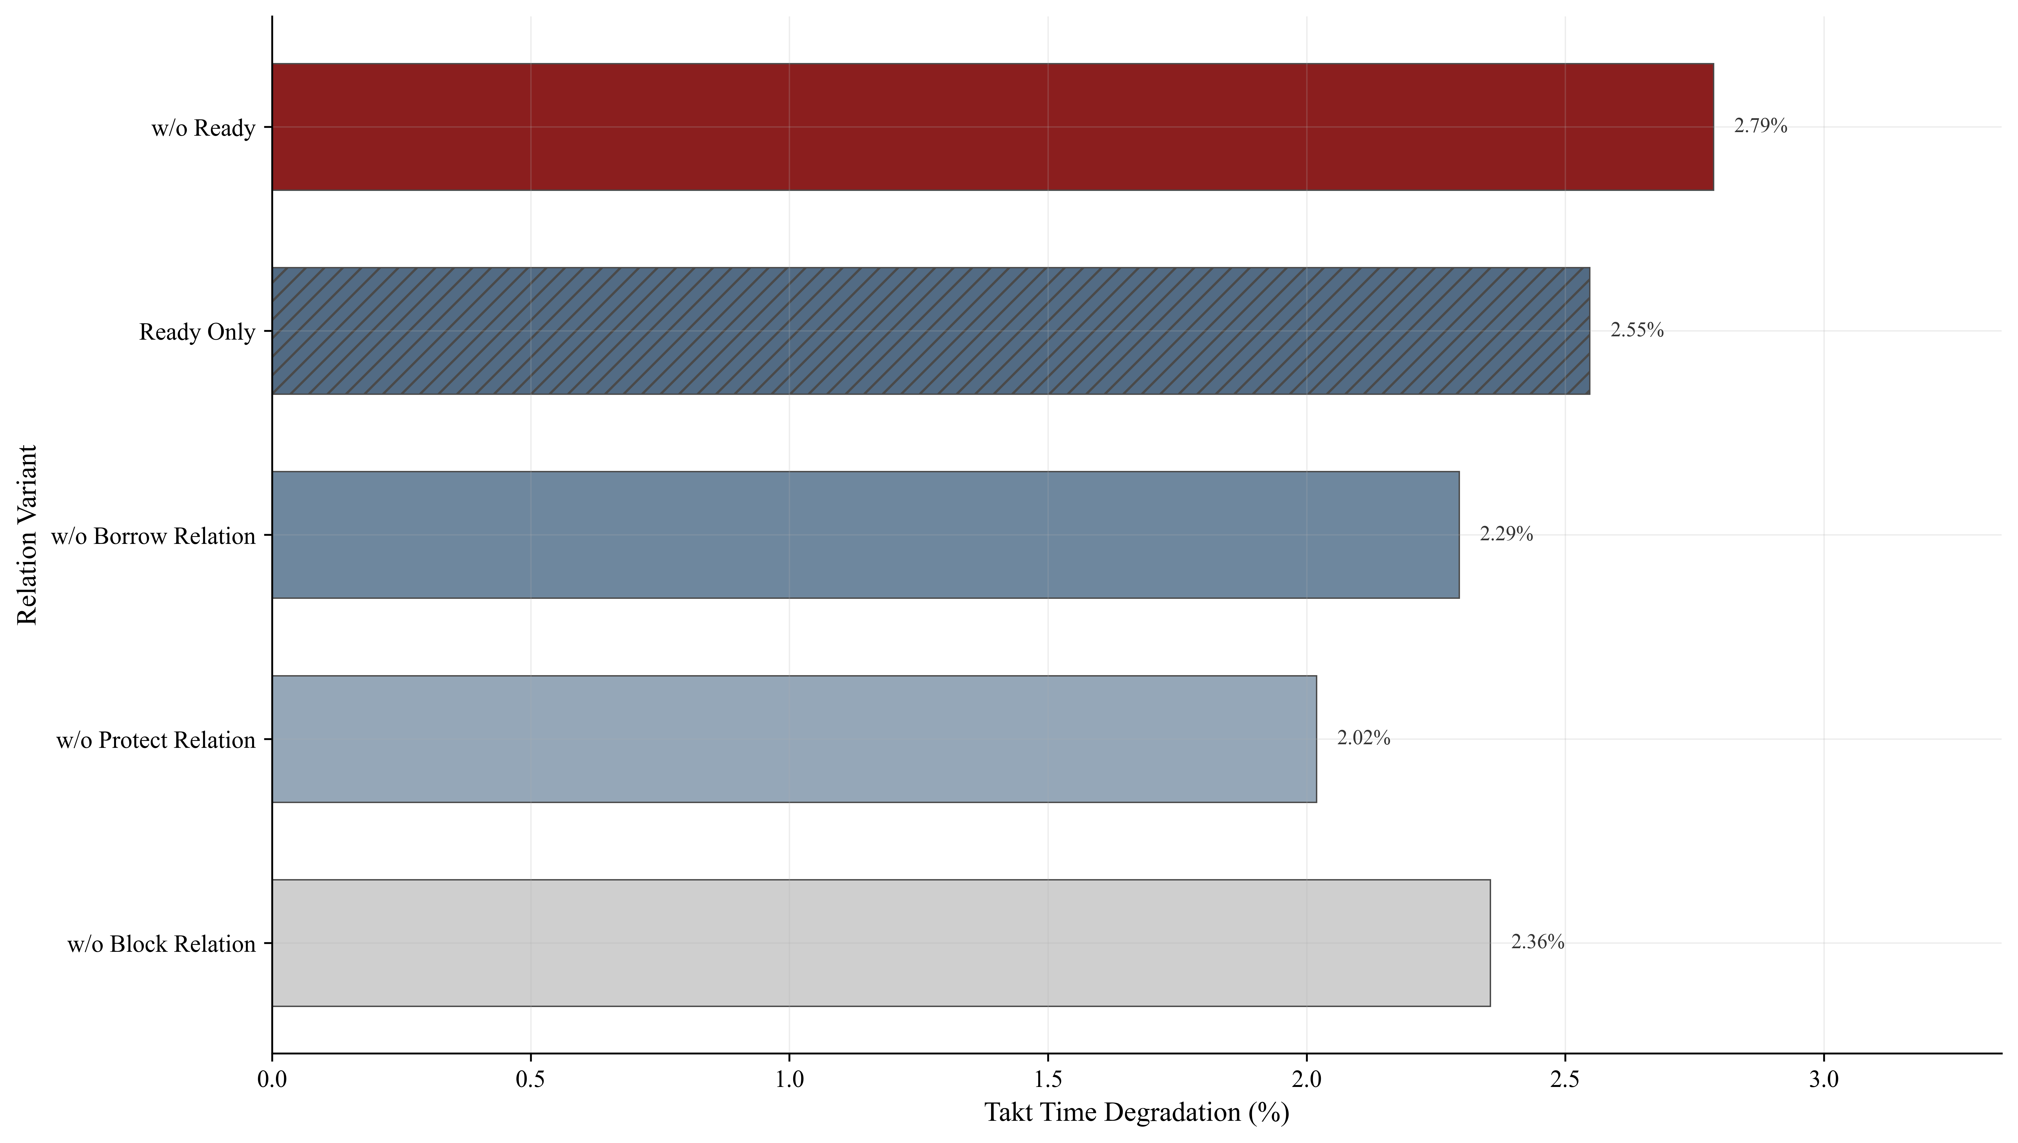
4 实验验证
• 4.3 图关系消融实验——图表分析
该图展示去除不同关系后 Takt Time 的上升幅度。
去除 ready、borrow、protect 或 block 关系都会造成不同程度的 Takt Time退化，说明多关系图中的关系信息均参与了效率优化。
多关系图不是附加装饰，而是通过刻画工序就绪、资源借用、保护约束和阻塞传播来支持扰动调度。
Notes:
这一页展示去除不同图关系后节拍值的变化。
可以看到，去除任意一种关系后，节拍值都会上升。其中，去除ready关系后的退化最明显，说明准确判断工序是否具备执行条件，是提升调度效率的重要基础。
同时，去除borrow、protect和block关系也会造成不同程度的性能下降，说明资源借用、关键资源保护和阻塞传播信息都参与了调度决策。
仅保留ready关系的模型也明显弱于完整模型，这表明多种关系之间具有互补作用。

Slide 33
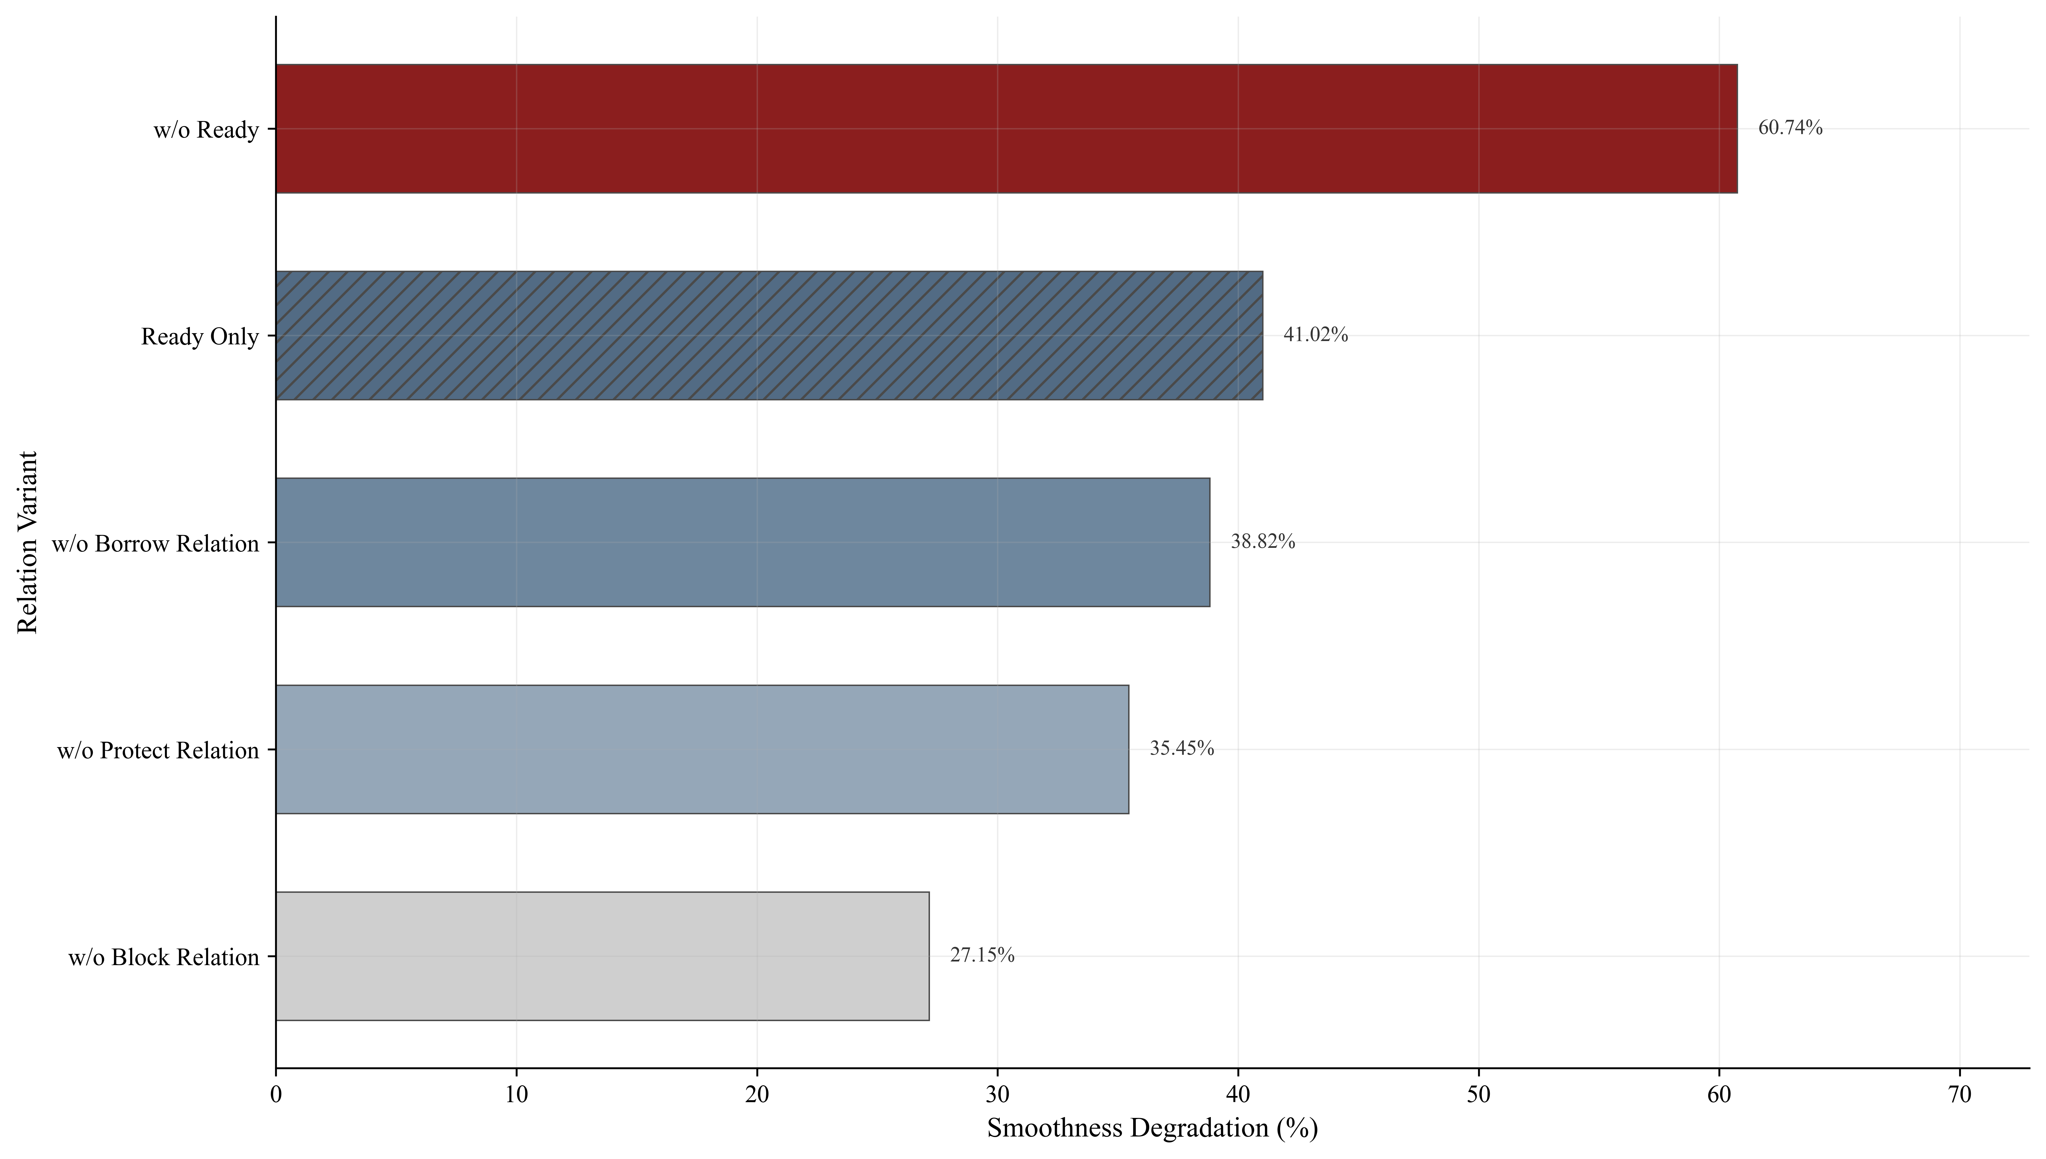
4 实验验证
• 4.3 图关系消融实验——图表分析
该图展示去除不同关系后 Smoothness 的上升幅度。
去除 ready 关系后 Smoothness 退化最明显，说明工序就绪状态对扰动恢复平稳性影响最大。
准确传播工序可执行状态，有助于策略避免局部站位过早或过度调整，从而降低站位间完成时间差异。
Notes:
这一页展示不同图关系对平滑指数的影响。
完整模型的平滑指数最低。去除ready关系后，指标从56.19上升到90.33，退化幅度最大，说明工序就绪状态的准确传播对站位间恢复平衡非常重要。
去除borrow、protect或block关系同样会导致平滑性下降。也就是说，资源能否借用、哪些资源需要保护，以及局部阻塞是否会向其他站位传播，都会影响整线恢复节奏。
完整多关系图优于仅保留ready关系的模型，进一步说明单一关系无法完整描述扰动恢复中的站位耦合。

Slide 34
4 实验验证
• 4.4 模块消融实验
实验目的
变体说明
评价指标
本实验用于验证动态资源机制中各个模块的必要性，分析资源池、资源编组、资源借用、借入拒绝和站位保护对扰动恢复的作用。
• wo_dynamic_resource：去除动态资源池，将流动资源折叠为静态资源，不再进行动态启用与跨站访问。
• wo_grouping_actor：去除资源编组策略，资源池不再由学习策略动态选择，而采用固定编组。
• wo_borrow：去除资源借用机制，站位只能使用本地资源，不能跨站调用外部流动资源。
• wo_reject_borrow：去除借入拒绝机制，策略不能主动限制其他站位对关键资源的借用。
• wo_station_protection：去除站位保护机制，不再对扰动恢复中的关键站位资源进行保护。
• 评价方式：比较去除模块后相对 full 的性能退化。
退化越大，说明该模块对扰动恢复越关键。
Notes:
这一组实验进一步验证动态资源机制中各模块的必要性。
实验分别去除动态资源池、资源编组策略、跨站借用、借入拒绝和站位保护机制，并与完整模型进行比较。
这几个模块承担的作用并不完全相同：动态资源池提供可调整的资源空间，资源借用提高恢复灵活性，资源编组决定启用哪些流动资源，而借入拒绝和站位保护则用于控制不合理的资源竞争。
通过模块消融，可以进一步说明性能提升来自哪些具体机制。

Slide 35
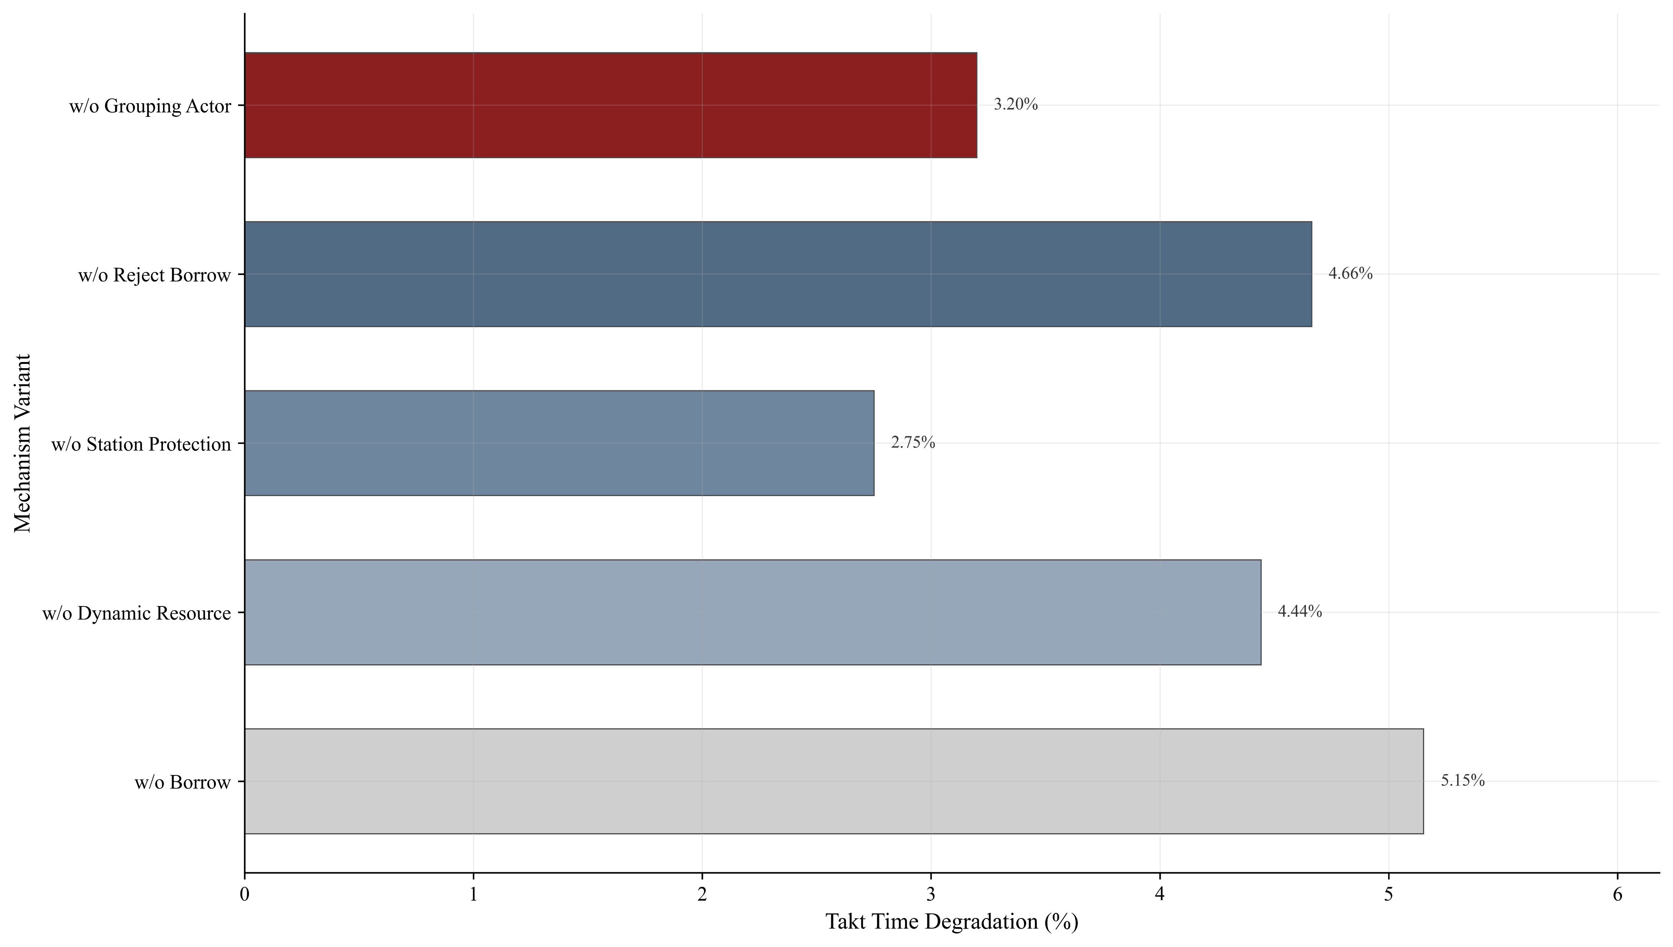
4 实验验证
• 4.4 模块消融实验——图表分析
该图展示去除动态资源模块后 Takt Time的上升幅度。
去除 borrow 后 Takt Time退化较明显，说明跨站资源借用能够直接缩短扰动后的恢复周期。
动态资源池与资源借用机制为站位提供了更灵活的资源访问边界，有助于缓解局部资源失效造成的生产延迟。
Notes:
这一页展示去除不同动态资源模块后Cycle Time的变化。
去除跨站资源借用后，Cycle Time上升最明显，说明当局部站位发生资源失效时，借用其他站位的流动资源能够直接缩短恢复周期。
去除动态资源池后，性能也出现明显下降，说明将流动资源简单地视为固定资源，无法适应扰动发生后的资源状态变化。
总体来看，动态资源池提供资源调整空间，而跨站借用机制将这种调整空间转化为实际的恢复能力。

Slide 36
4 实验验证
• 4.4 模块消融实验——图表分析
该图展示去除不同动态资源模块后 Smoothness 的上升幅度。
去除 grouping actor 和 reject borrow 后 Smoothness 退化更明显，说明资源编组和借入拒绝主要影响扰动恢复过程的平稳性。
资源编组决定哪些资源可以进入动态资源池，借入拒绝机制调节资源访问边界，二者共同减少扰动恢复中的站位间波动。
Notes:
这一页重点分析不同模块对恢复平稳性的影响。
去除资源编组策略后，平滑指数退化最明显；去除借入拒绝机制后，也出现较大的性能下降。这说明恢复过程是否平稳，不仅取决于能否借用资源，还取决于启用哪些资源，以及是否能够限制不合理的资源争夺。
结合上一页可以发现，资源借用主要改善恢复效率，而资源编组、借入拒绝和站位保护更侧重于控制资源使用边界、减少站位之间的波动。
因此，这些模块不是相互替代的，而是在效率和平稳性两个方面发挥互补作用。

Slide 37
4 实验验证
• 4.5 鲁棒性实验
实验目的
扰动设置与对比算法
评价指标
本实验用于分析不同扰动强度下各算法性能的变化趋势，验证 MRG-HMARL 在扰动增强时是否仍能保持较好的调度性能与恢复平稳性。
• none：无计划扰动，用作各算法自身的无扰动名义基准
• mild：1 名工人缺勤 + 1 台设备故障
• medium：2 名工人缺勤 + 2 台设备故障
• severe：3 名工人缺勤 + 3 台设备故障
• Rule-based(best-of-9)：启发式规则基线。
• PPO：单智能体强化学习基线。
• MAPPO / HAPPO：多智能体强化学习基线。
• MRG-HMARL：本文提出的多关系图增强分层多智能体强化学习方法。
• 绝对性能：直接比较不同扰动强度下的 Takt Time和 Smoothness Index，用于衡量算法在扰动场景中的实际调度质量。
• 相对退化率：以各算法自身 none 场景作为 nominal baseline，计算扰动引起的性能退化比例，用于衡量算法对扰动强度变化的敏感性。
Notes:
下面分析不同扰动强度下各算法的性能变化。
实验设置无扰动、轻度扰动、中度扰动和重度扰动四种场景。随着扰动等级提高，缺勤工人和故障设备数量逐步增加。
评价时一方面比较不同场景下Cycle Time和Smoothness的绝对值，判断算法实际调度质量；另一方面以各算法自身的无扰动结果为基准，分析扰动增强后性能的相对退化程度。
这一实验主要验证MRG-HMARL是否只适用于某一个固定扰动场景，还是能够适应不同强度的资源失效。

Slide 38
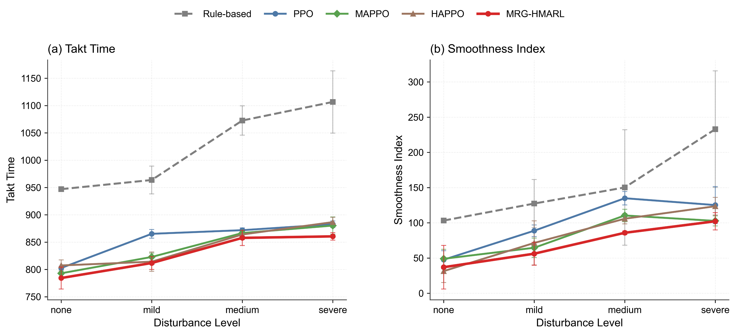
4 实验验证
• 4.5 鲁棒性实验——图表分析
Notes:
这一页展示扰动强度变化时各算法Cycle Time的变化趋势。
随着工人缺勤和设备故障数量增加，各算法的Cycle Time整体上都会上升，这是因为可用资源减少，工序等待和资源冲突更加明显。
但在无扰动、轻度、中度和重度四种场景下，MRG-HMARL均保持了最低的平均Cycle Time。在重度扰动下，本文方法仍然优于PPO、MAPPO、HAPPO和规则方法。
这说明动态资源池和分层资源决策能够根据扰动强度调整资源访问方式，使算法在资源失效增加时仍能保持较好的恢复效率。

Slide 39
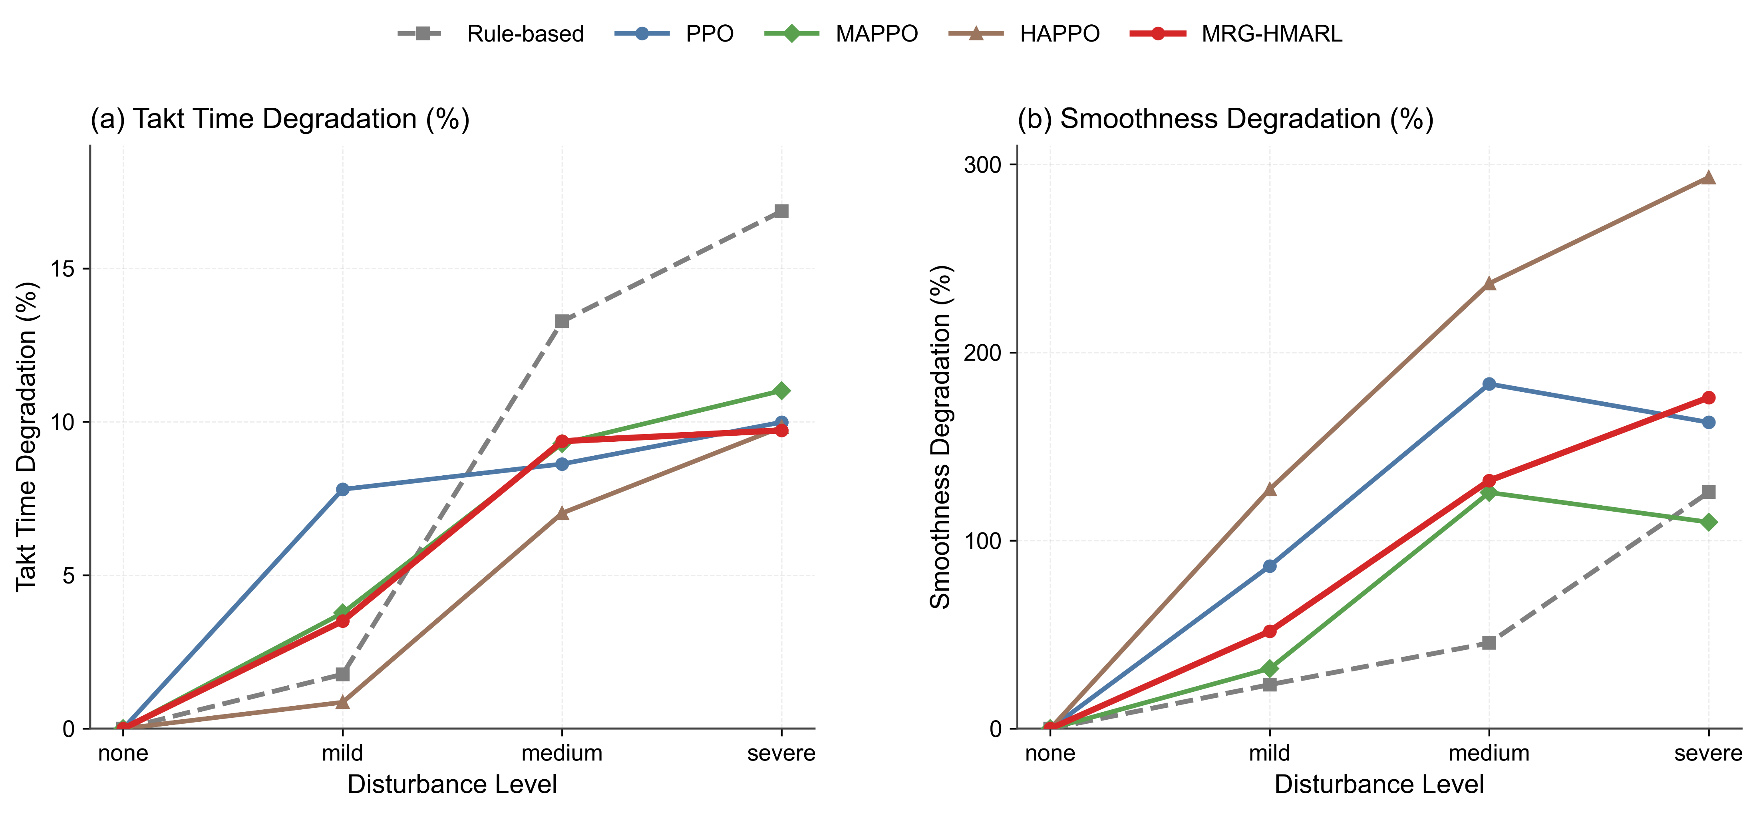
4 实验验证
• 4.5 鲁棒性实验——图表分析
Notes:
这一页展示不同扰动强度下Smoothness Index的变化。
在无扰动场景下，HAPPO的Smoothness略低于MRG-HMARL；但在轻度、中度和重度扰动场景下，MRG-HMARL均取得了更优的平均结果。
这说明本文方法的主要优势体现在扰动恢复过程中。当扰动增强、站位间资源竞争加剧时，多关系图和资源访问控制机制能够更有效地协调各站位恢复进度。
在重度扰动下，MRG-HMARL与MAPPO的Smoothness比较接近，但本文方法仍保持略优结果，同时在Cycle Time上具有更明显的优势。

Slide 40
4 实验验证
• 4.6 实验数据汇总
① 对比算法表格（扰动程度：mild）
④ 对比算法表格（扰动程度：none）
方法/指标 | takt_time_mean | takt_time_std | smoothness_mean | smoothness_std
PPO | 865.27 | 7.88 | 88.82 | 8.21
MAPPO | 822.9 | 7.13 | 64.63 | 13.84
MRG-HMARL | 811.83 | 11.85 | 56.19 | 16.28
HAPPO | 814.27 | 17.65 | 71.47 | 31.36
Rule-based | 963.78 | 25.48 | 127.38 | 34.05
方法/指标 | takt_time_mean | takt_time_std | smoothness_mean | smoothness_std
PPO | 802.67 | 3.40 | 47.63 | 12.86
MAPPO | 793 | 7.07 | 48.98 | 13.42
MRG-HMARL | 784.33 | 20.04 | 37.03 | 30.92
HAPPO | 807.33 | 10.14 | 31.44 | 16.2
Rule-based | 947.00 | - | 103.23 | -
② 图关系消融算法表格
⑤ 对比算法表格（扰动程度：medium）
方法/指标 | takt_time_mean | takt_time_std | smoothness_mean | smoothness_std
full | 811.83 | 11.85 | 56.19 | 16.28
wo_ready | 834.45 | 12.05 | 90.33 | 7.37
wo_borrow_relation | 830.46 | 13.25 | 78.01 | 14.92
wo_protect_relation | 828.22 | 6.31 | 76.11 | 7.96
wo_block_relation | 830.95 | 10.97 | 71.45 | 18.12
single_ready | 832.51 | 8.08 | 79.24 | 7.93
方法/指标 | takt_time_mean | takt_time_std | smoothness_mean | smoothness_std
PPO | 871.90 | 4.21 | 134.92 | 9.48
MAPPO | 866.68 | 7.35 | 110.47 | 8.82
MRG-HMARL | 857.8 | 13.89 | 85.87 | 2.52
HAPPO | 864.03 | 9.36 | 105.86 | 7.37
Rule-based | 1072.67 | 26.85 | 150.26 | 81.98
③ 模块消融算法表格
⑥ 对比算法表格（扰动程度：severe）
方法/指标 | takt_time_mean | takt_time_std | smoothness_mean | smoothness_std
full | 811.83 | 11.85 | 56.19 | 16.28
wo_dynamic_resource | 847.89 | 14.97 | 73.43 | 5.84
wo_grouping_actor | 837.81 | 8.30 | 109.48 | 16.28
wo_borrow | 853.66 | 8.69 | 70.63 | 8.02
wo_reject_borrow | 849.69 | 12.95 | 94.60 | 35.98
wo_station_protection | 834.16 | 7.34 | 81.26 | 10.87
方法/指标 | takt_time_mean | takt_time_std | smoothness_mean | smoothness_std
PPO | 882.83 | 6.04 | 125.2 | 26.31
MAPPO | 880.35 | 15.71 | 102.75 | 7.17
MRG-HMARL | 860.57 | 6.9 | 102.22 | 12.33
HAPPO | 886.67 | 8.92 | 123.59 | 12.49
Rule-based | 1106.67 | 56.95 | 232.99 | 82.82
Notes:
这一页汇总了对比实验、图关系消融、模块消融和鲁棒性实验的具体数据。
这里不再逐项读取所有数值，主要总结三点。
第一，在主要扰动场景下，MRG-HMARL在节拍值和平滑指数的平均值上均取得较优结果，说明方法能够同时改善生产效率和站位均衡性。
第二，去除任意图关系都会造成性能退化，说明ready、borrow、protect和block关系都提供了有效信息，完整多关系图优于单一关系表示。
第三，动态资源池、跨站借用、资源编组、借入拒绝和站位保护具有不同作用。其中，资源借用对缩短周期影响较大，而资源编组和访问控制对提升恢复平稳性更为关键。
综合这些实验可以认为，本文性能提升并不是来自某一个单独模块，而是来自多关系状态表达、动态资源边界和分层策略之间的协同作用。
同时，部分实验中的标准差仍然存在一定波动，后续还需要通过更多随机种子、更大规模数据集和参数优化进一步验证算法稳定性。
到这里，第四章完成了整体性能、机制有效性和扰动鲁棒性的验证。下面进入总结与展望部分。

Slide 41
01
研究背景与现状
02
问题描述
目录
03
方法框架
CONTENTS
04
实验验证
05
总结与展望
Notes:
下面进入第五部分，总结与展望。
前面已经介绍了本文的问题背景、两阶段求解框架、具体方法以及实验结果。最后这一部分主要对当前研究工作进行总结，并说明后续还需要进一步完善的实验和研究内容。

Slide 42
5 总结与展望
• 5.1 总结
本文总结
未来展望
• 本文面向飞机脉动装配线扰动恢复调度问题，构建了同时考虑工序优先约束、工人技能与熟练度、疲劳演化、设备需求、站位容量以及资源跨站访问的动态调度环境。
• 针对扰动条件下资源可用性变化和站位间资源协调困难的问题，设计了动态资源池驱动的分层决策机制，将资源编组、借入权限调节和站位执行决策纳入统一优化框架。
• 在此基础上，提出了多关系图增强的分层多智能体强化学习方法，通过 ready、borrow、protect 和 block 等关系刻画工序就绪、资源借用、保护约束与阻塞传播，为策略学习提供结构化状态表示。
• 实验结果表明，所提出方法在 Takt Time 和 Smoothness Index 上均取得较优表现，消融实验进一步验证了多关系图建模和动态资源机制对扰动恢复性能提升的有效性。
未来研究可从以下几个方面进一步扩展。首先，当前实验主要围绕工人缺勤和设备故障两类扰动展开，后续可进一步引入工时不确定、物料延迟、返工返修和紧急插单等复合扰动，以检验方法在更复杂生产不确定性下的适应能力。其次，本文方法主要面向扰动发生后的反应式调度恢复，后续可结合扰动预测、风险评估和提前资源保护策略，构建预测-反应式一体化调度框架。再次，后续可在更多站位、更大工序规模和不同装配构型下开展跨实例实验，进一步分析多关系图表示和分层策略的泛化能力。最后，面向工程应用，还需要结合真实装配现场数据，增强策略决策的可解释性、安全约束处理能力和人机协同部署能力。
Notes:
最后对本文的主要工作进行总结。
本文面向飞机脉动装配线中的资源配置与动态调度问题，采用离线与在线相结合的两阶段框架。离线阶段生成静态资源底座和初始调度方案，在线阶段则重点处理人员缺勤和设备故障等扰动下的资源调整与调度恢复。
在在线阶段，本文设计了动态资源池与资源访问边界机制，将资源编组、跨站借用、借入权限和站位保护等决策纳入统一框架。在此基础上，进一步提出MRG-HMARL方法，通过ready、borrow、protect和block四类关系描述工序就绪、资源借用、保护约束和阻塞传播，并采用分层策略完成资源启用、访问控制和站位执行决策。
实验结果表明，本文方法在Cycle Time和Smoothness Index两个指标上整体取得了较优结果。图关系消融和模块消融实验也说明，多关系图、动态资源池和分层资源决策对提升扰动恢复效率和整线平稳性均具有积极作用。
当然，当前研究仍有进一步扩展空间。后续可以考虑更多类型的复合扰动，例如工时变化、物料延迟、返工和紧急插单；也可以将扰动预测与在线恢复结合，形成预测与反应相结合的调度框架。同时，还需要在更大规模的数据集和真实装配场景中进一步验证方法的泛化能力和工程适用性。

Slide 43
5 总结与展望
• 5.2 后续工作
• 完善实验，在300道工序数据集以及3182道工序数据集上进行实验，并补充案例验证
• 预计7月份完成投稿
Notes:
下一步主要从实验完善和论文投稿两个方面继续推进。
在实验方面，当前结果主要基于50道工序的数据集。后续计划进一步在300道工序和3182道工序的数据集上开展实验，重点验证算法在更大规模问题下的求解性能、稳定性和泛化能力。同时，还将补充具体案例分析，使动态资源调整和调度恢复过程更加直观。
在论文方面，后续将根据组会意见继续完善方法说明、实验结果和论文表达，计划在七月份完成论文修改并投稿。

Slide 44
参考文献
[1] Bao Z, Chen L, Qiu K. An aircraft final assembly line balancing problem considering resource constraints and parallel task scheduling[J]. Computers & Industrial Engineering, 2023, 182: 109436.
[2] Fang P, Yang J, Liao Q, et al. Flexible worker allocation in aircraft final assembly line using multiobjective evolutionary algorithms[J]. IEEE Transactions on Industrial Informatics, 2021, 17(11): 7468-7478.
[3] Zheng X, Qiao F, You S, et al. Joint optimization of production scheduling and worker allocation under a resource dedication policy in aircraft assembly lines[J]. Robotics and Computer-Integrated Manufacturing, 2025, 96: 103047.
[4] Lovato D, Guillaume R, Thierry C, et al. Aircraft final assembly line scheduling with user preferences and equity of work distribution[J]. Flexible Services and Manufacturing Journal, 2025, 37(2): 348-366.
[5] Le D A, Roussel S, Lecoutre C. Aircraft Resource-Constrained Assembly Line Balancing with Learning Effect: A Constraint Programming Approach[C]//31st International Conference on Principles and Practice of Constraint Programming (CP 2025). Schloss Dagstuhl–Leibniz-Zentrum für Informatik, 2025: 25: 1-25: 24.
[6] Bao Z, Chen L. Ramp-up planning for aircraft assembly production considering learning effect[J]. Computers & Industrial Engineering, 2025, 208: 111336.
[7] Wen X, Liu H, Zhang X, et al. A Q-Learning Improved Particle Swarm Optimization for Aircraft Pulsating Assembly Line Scheduling Problem Considering Skilled Operator Allocation[J]. Computers, Materials, & Continua, 2026, 86(1): 1.
[8] Waschneck B, Reichstaller A, Belzner L, et al. Optimization of global production scheduling with deep reinforcement learning[J]. Procedia CIRP, 2018, 72: 1264-1269.
[9] Shiue Y R, Lee K C, Su C T. Real-time scheduling for a smart factory using a reinforcement learning approach[J]. Computers & Industrial Engineering, 2018, 125: 604-614.
[10] Liu C L, Chang C C, Tseng C J. Actor-critic deep reinforcement learning for solving job shop scheduling problems[J]. IEEE Access, 2020, 8: 71752-71762.
[11] Park I B, Huh J, Kim J, et al. A reinforcement learning approach to robust scheduling of semiconductor manufacturing facilities[J]. IEEE Transactions on Automation Science and Engineering, 2020, 17(3): 1420-1431.
[12] Liu R, Piplani R, Toro C. A deep multi-agent reinforcement learning approach to solve dynamic job shop scheduling problem[J]. Computers & Operations Research, 2023, 159: 106294.
[13] Lei Y, Deng Q, Liao M, et al. Deep reinforcement learning for dynamic distributed job shop scheduling problem with transfers[J]. Expert Systems with Applications, 2024, 251: 123970.
[14] Lv L, Fan J, Zhang C, et al. A multi-agent reinforcement learning based scheduling strategy for flexible job shops under machine breakdowns[J]. Robotics and Computer-Integrated Manufacturing, 2025, 93: 102923.

Slide 45
参考文献
[15] Hu L, Liu Z, Hu W, et al. Petri-net-based dynamic scheduling of flexible manufacturing system via deep reinforcement learning with graph convolutional network[J]. Journal of Manufacturing Systems, 2020, 55: 1-14.
[16] Zhang C, Song W, Cao Z, et al. Learning to dispatch for job shop scheduling via deep reinforcement learning[C]//Advances in Neural Information Processing Systems. 2020, 33: 1621-1632.
[17] Park J, Chun J, Kim S H, et al. Learning to schedule job-shop problems: Representation and policy learning using graph neural network and reinforcement learning[J]. International Journal of Production Research, 2021, 59(11): 3360-3377.
[18] Song W, Chen X, Li Q, et al. Flexible job-shop scheduling via graph neural network and deep reinforcement learning[J]. IEEE Transactions on Industrial Informatics, 2023, 19(2): 1600-1610.
[19] Yang Z, Bi L, Jiao X. Combining reinforcement learning algorithms with graph neural networks to solve dynamic job shop scheduling problems[J]. Processes, 2023, 11(5): 1571.
[20] Wan L, Fu L, Li C, et al. Flexible job shop scheduling via deep reinforcement learning with meta-path-based heterogeneous graph neural network[J]. Knowledge-Based Systems, 2024, 296: 111940.
[21] Zhao X, Qu H, Zhang M, et al. A flexible job shop scheduling method based on heterogeneous disjunctive graph and deep reinforcement learning[J]. Engineering Applications of Artificial Intelligence, 2025, 158: 111356.

Slide 46
感谢各位老师
请各位老师批评指正
汇报人：陈凌韬
时间：2026年6月16日

